Slide 1
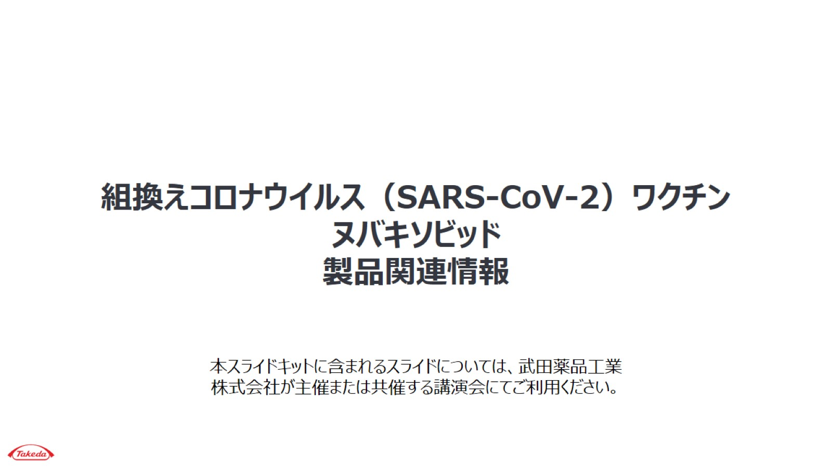
NVX:2508-001

Slide 2
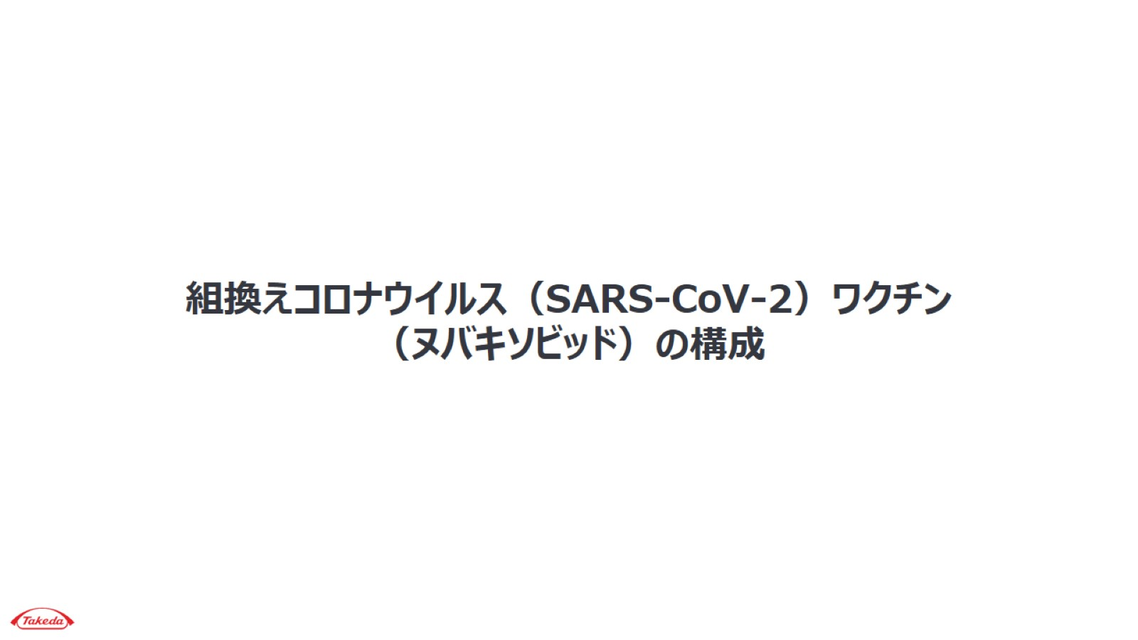
組換えコロナウイルス（SARS-CoV-2）ワクチン（ヌバキソビッド）の構成
NVX:2508-002

Slide 3
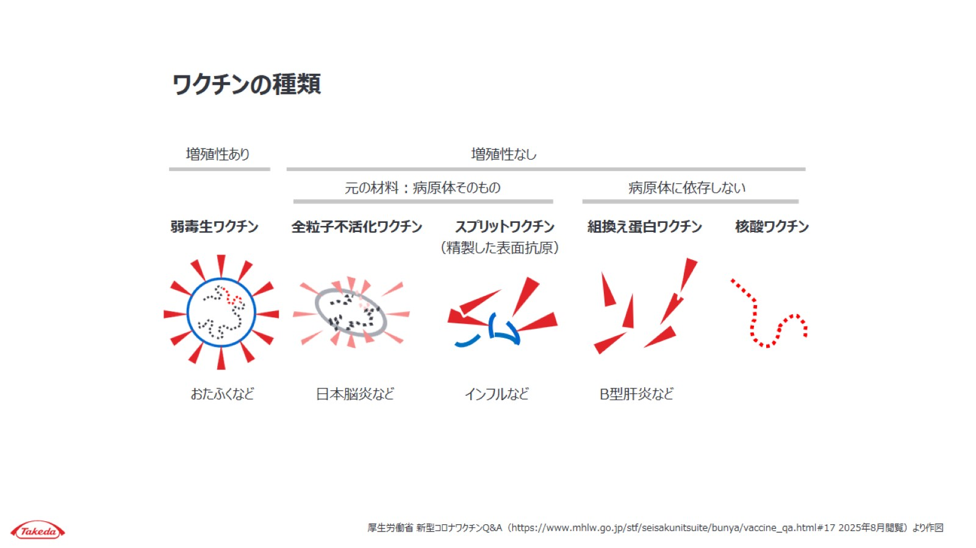
NVX:2508-003

Slide 4
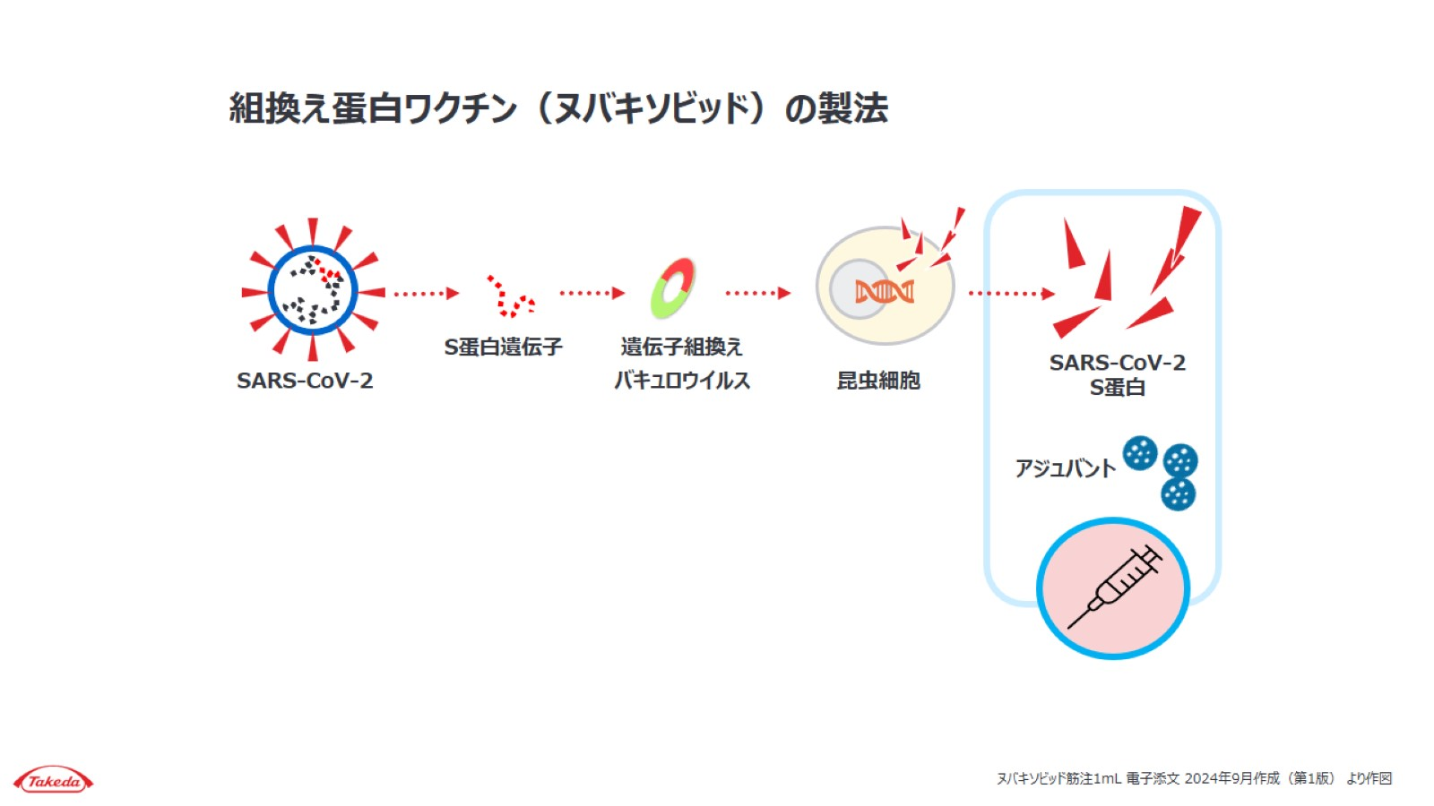
NVX:2508-004

Slide 5
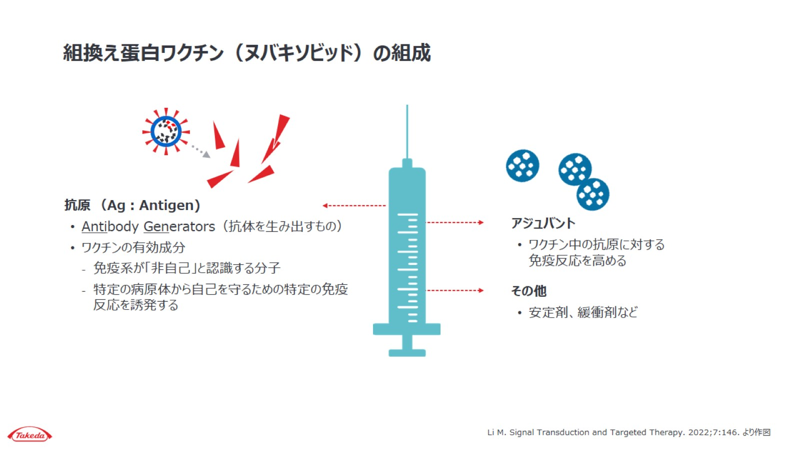
NVX:2508-005

Slide 6
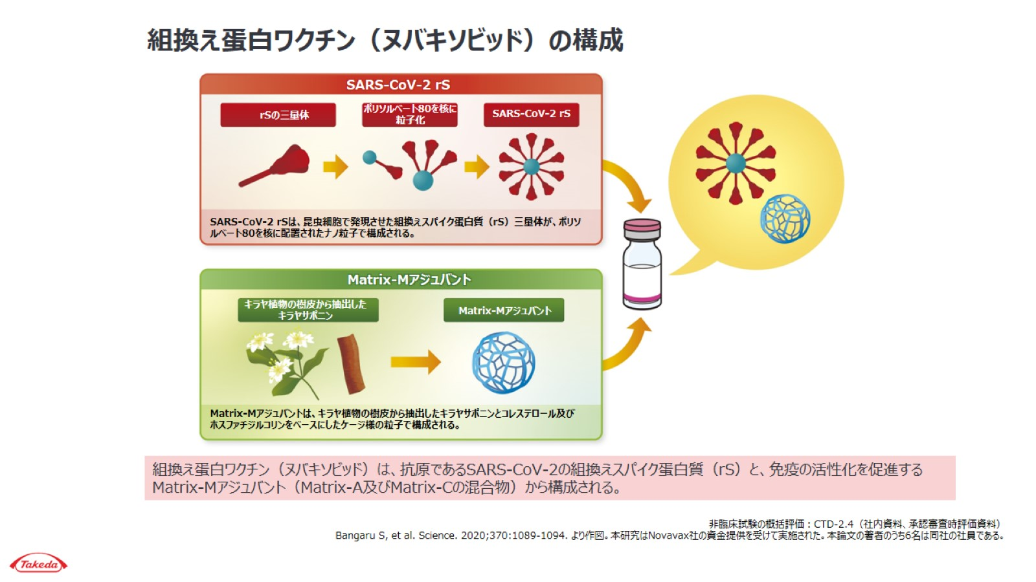
NVX:2508-006

Slide 7
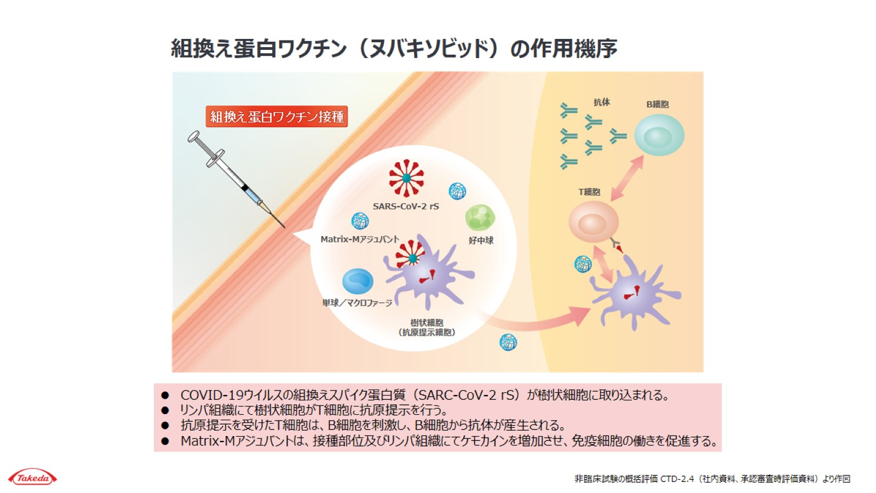
NVX:2508-007

Slide 8
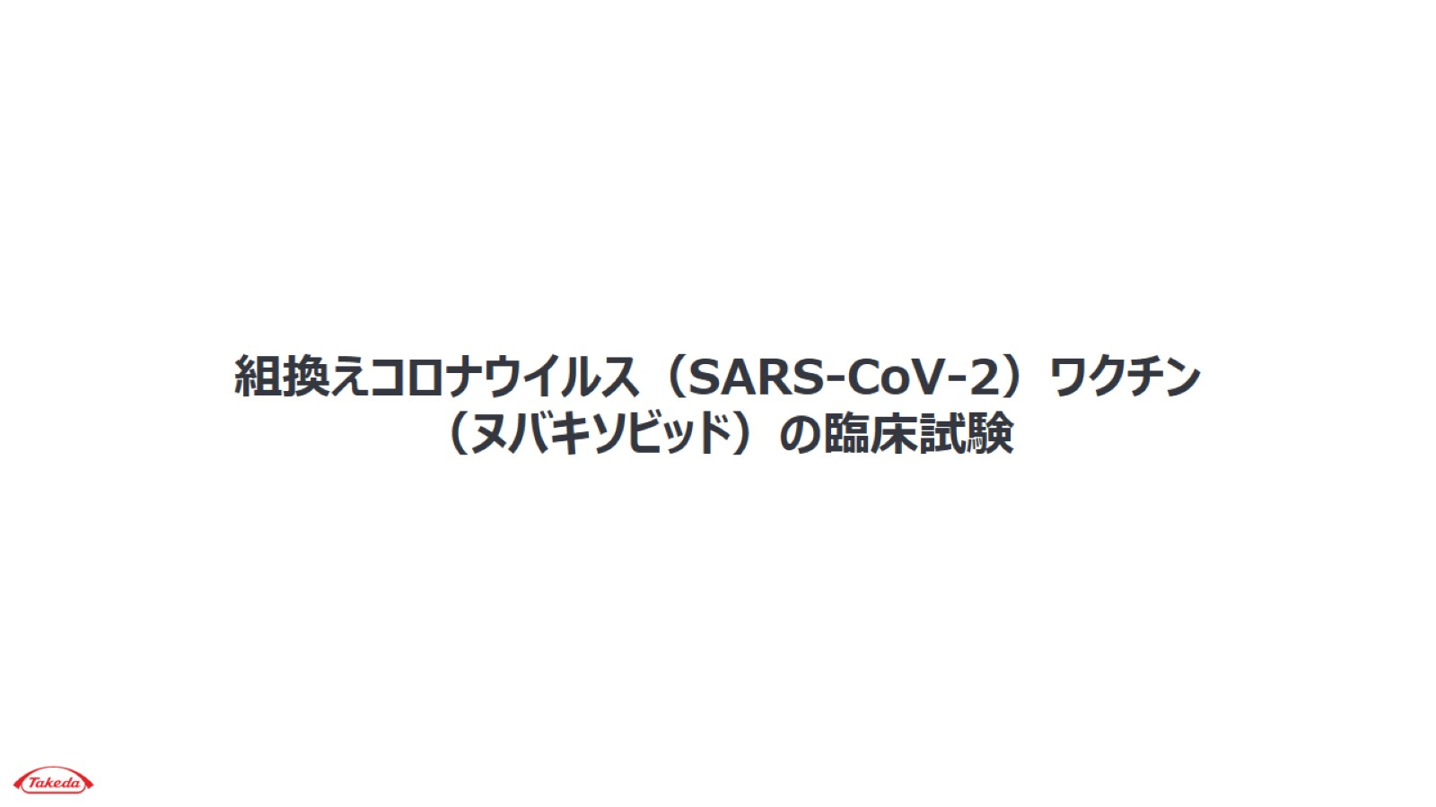
組換えコロナウイルス（SARS-CoV-2）ワクチン（ヌバキソビッド）の臨床試験
NVX:2508-008

Slide 9
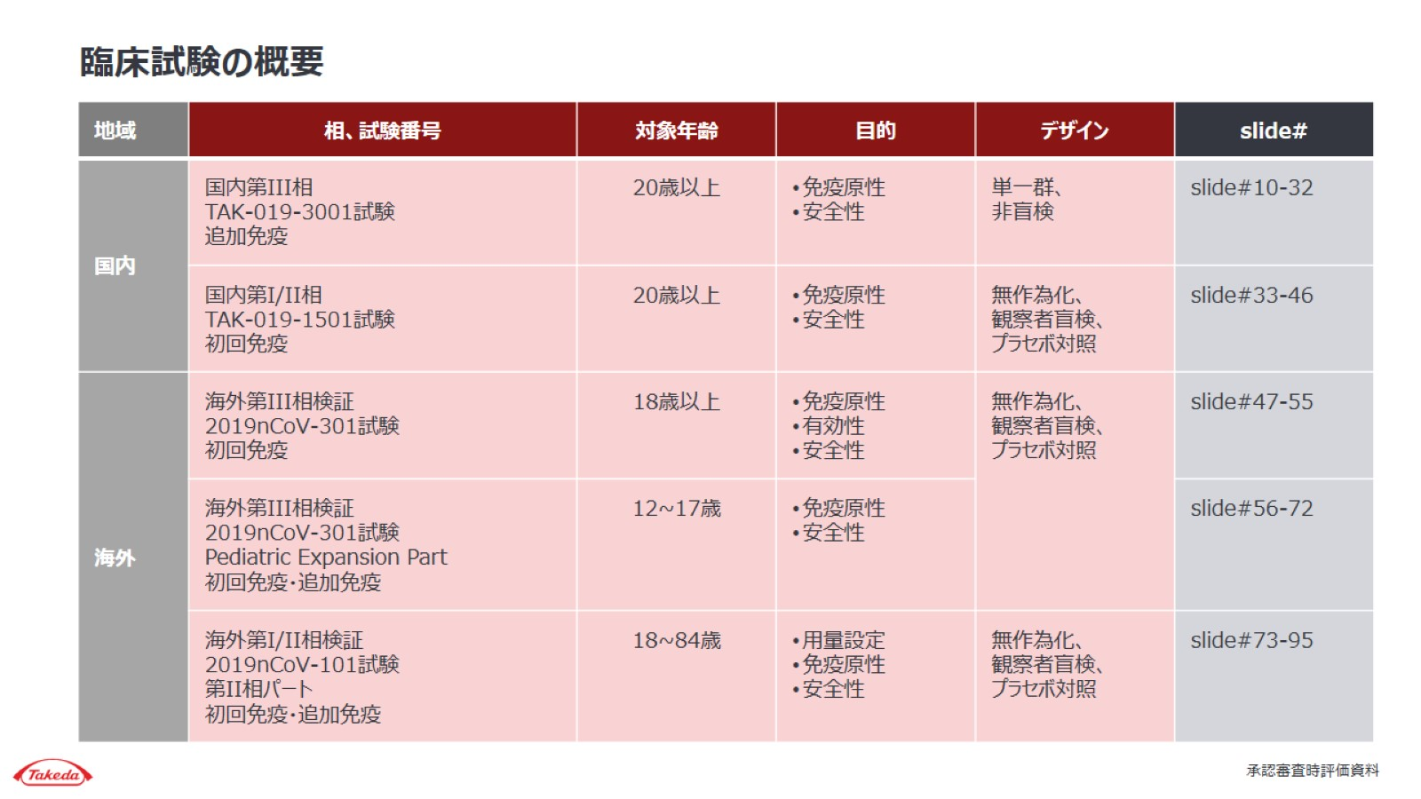
NVX:2508-009

Slide 10
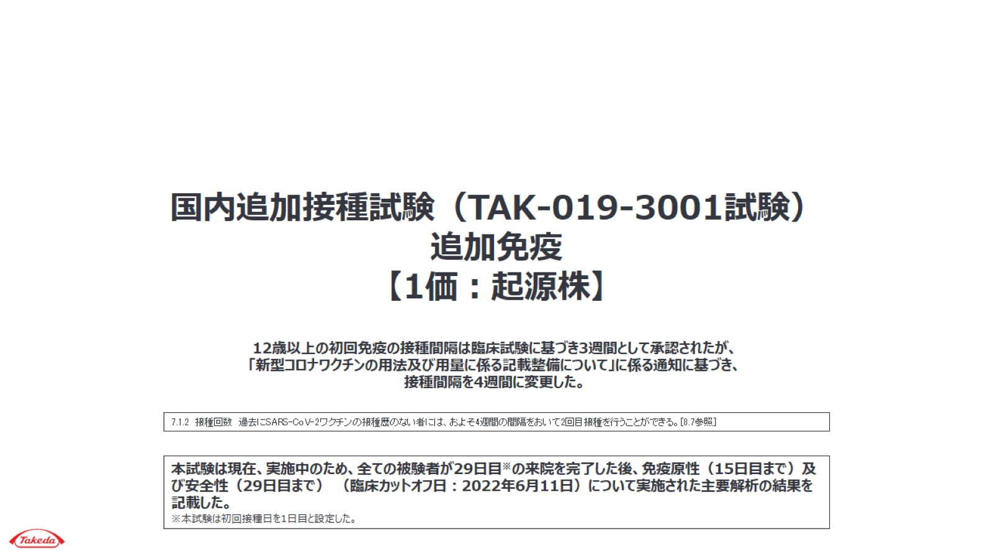
NVX:2508-010

Slide 11
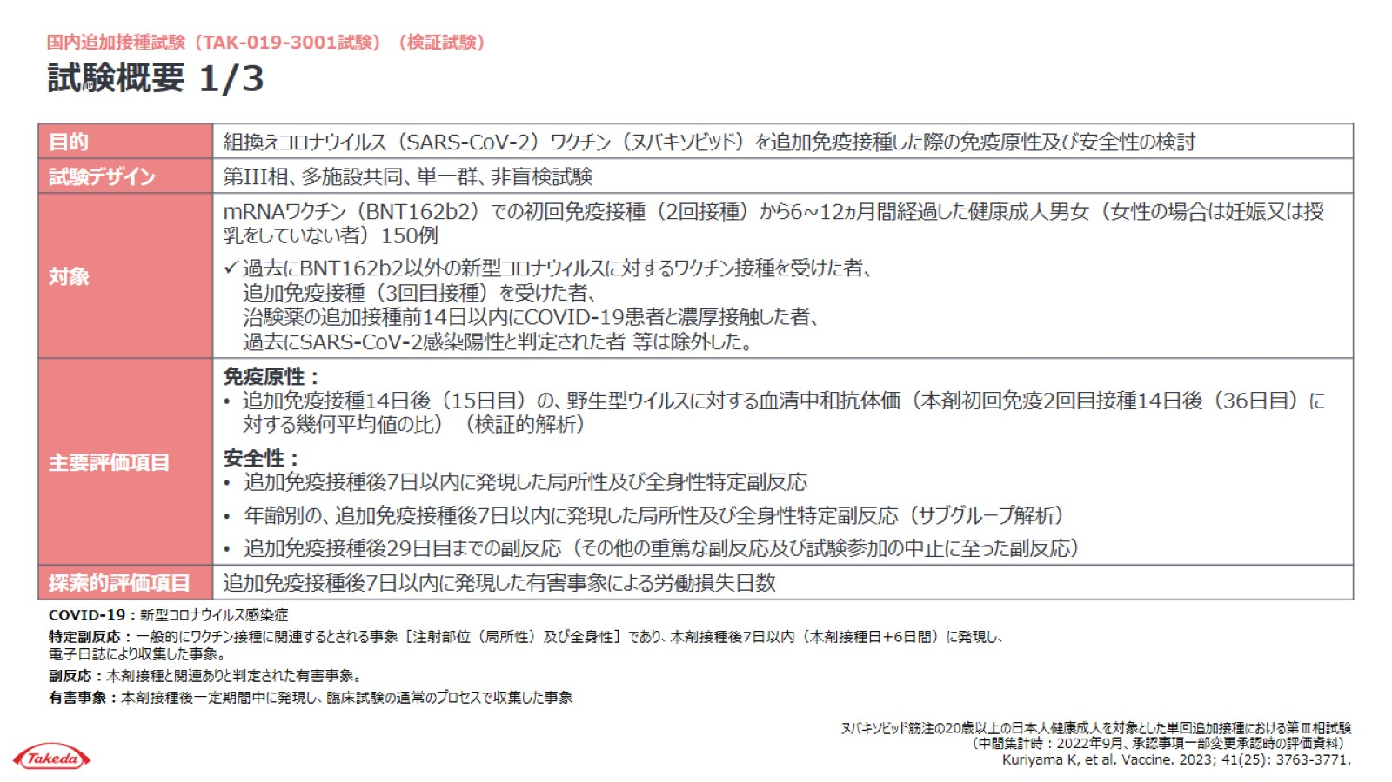
NVX:2508-011

Slide 12
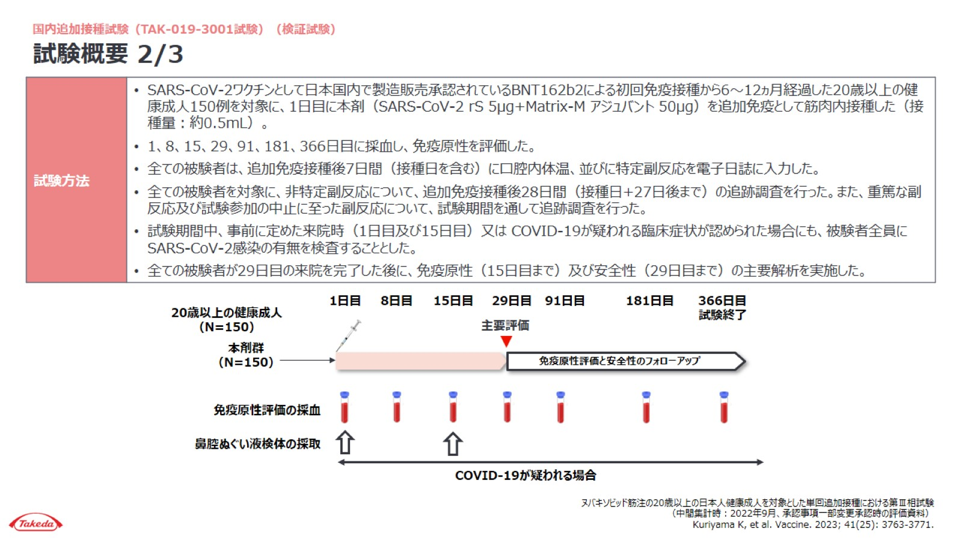
NVX:2508-012

Slide 13
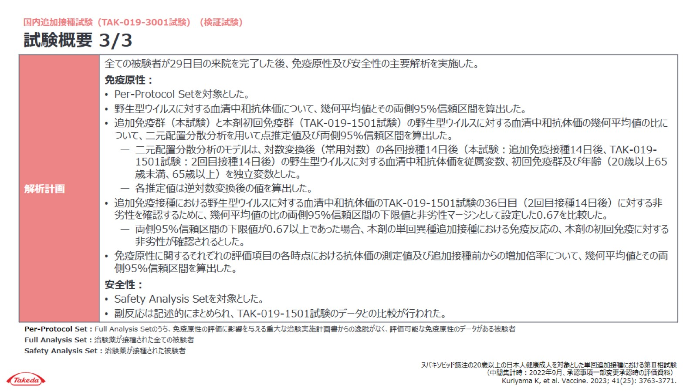
NVX:2508-013

Slide 14
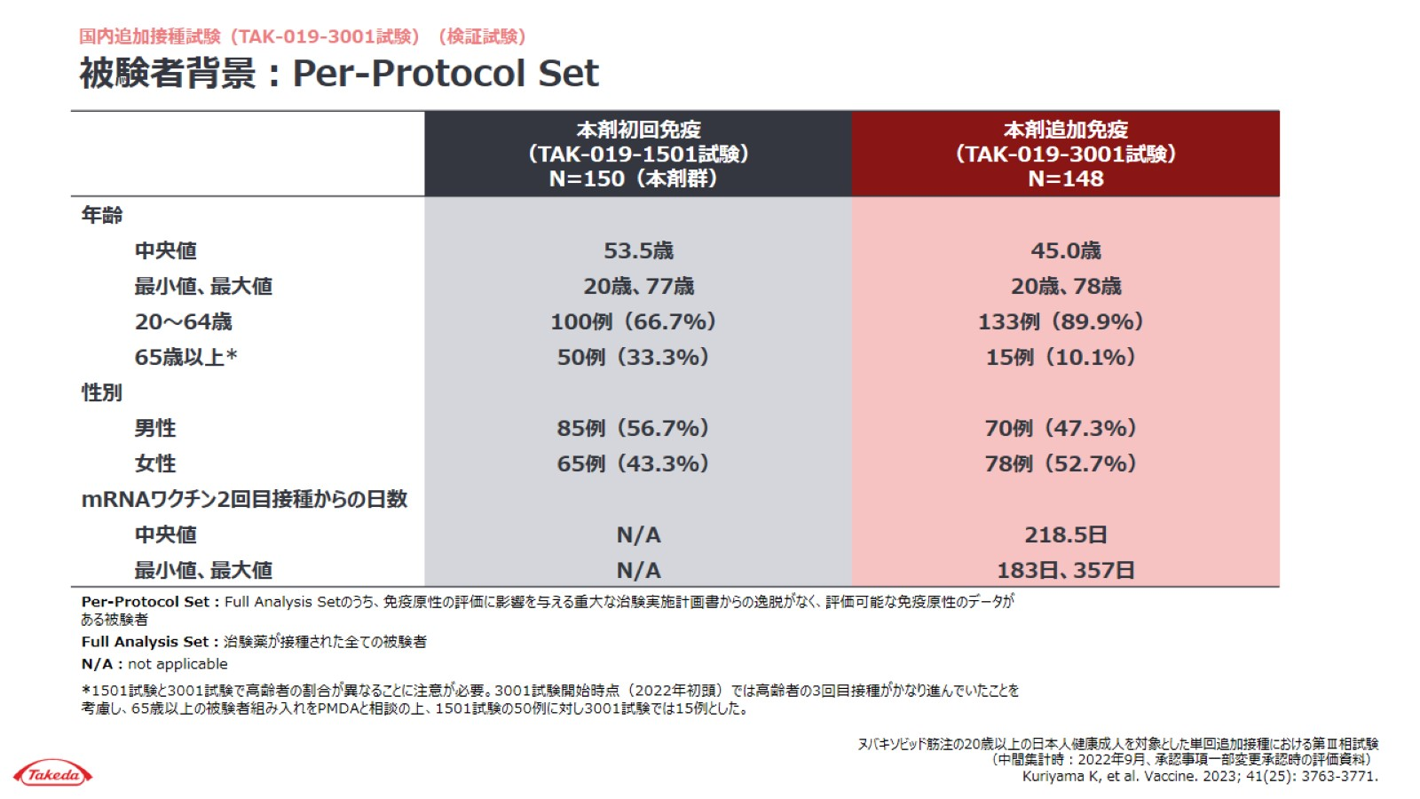
NVX:2508-014

Slide 15
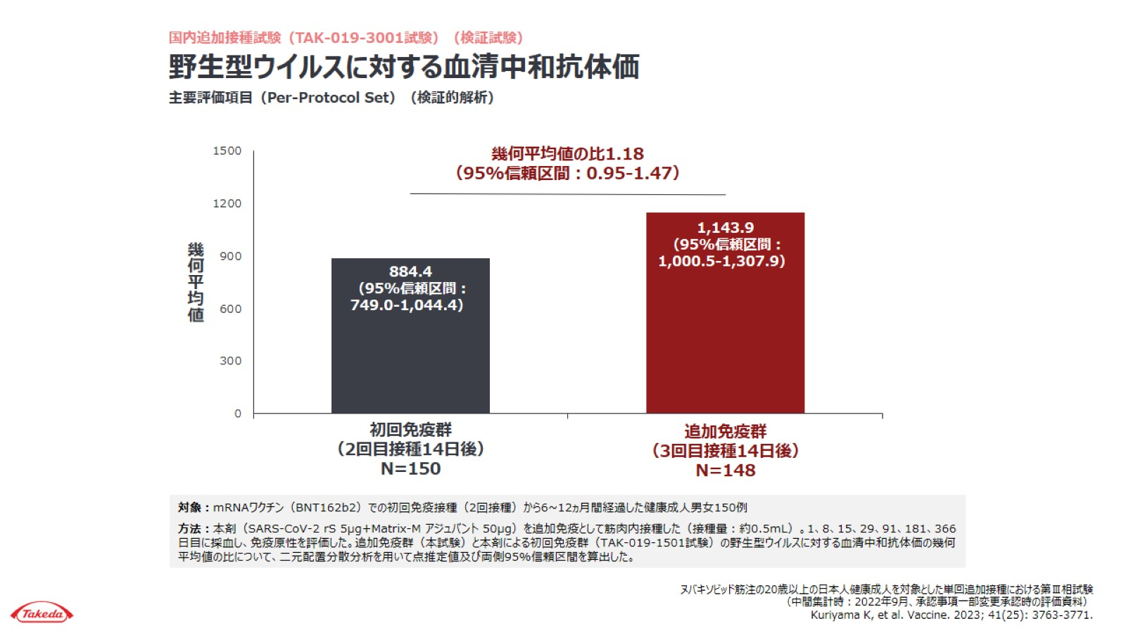
NVX:2508-015

Slide 16
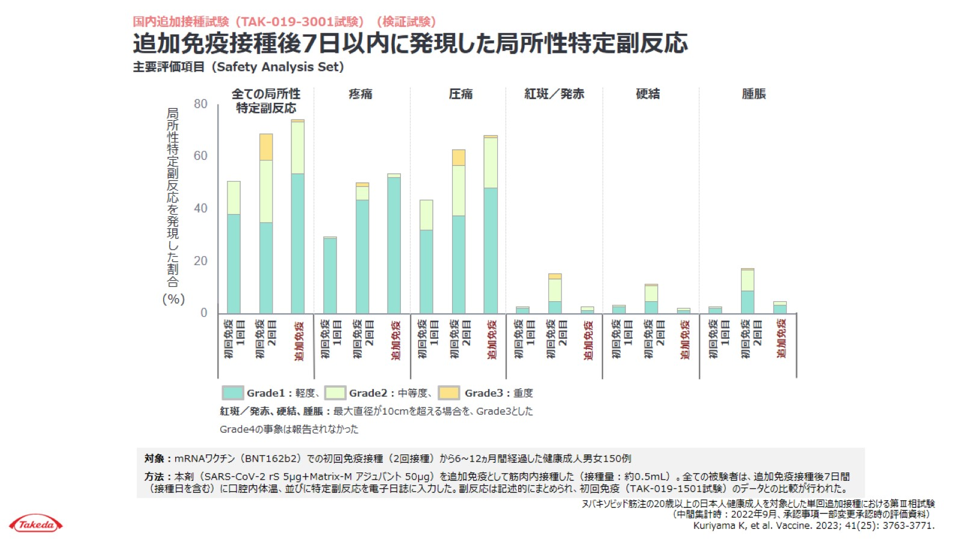
NVX:2508-016

Slide 17
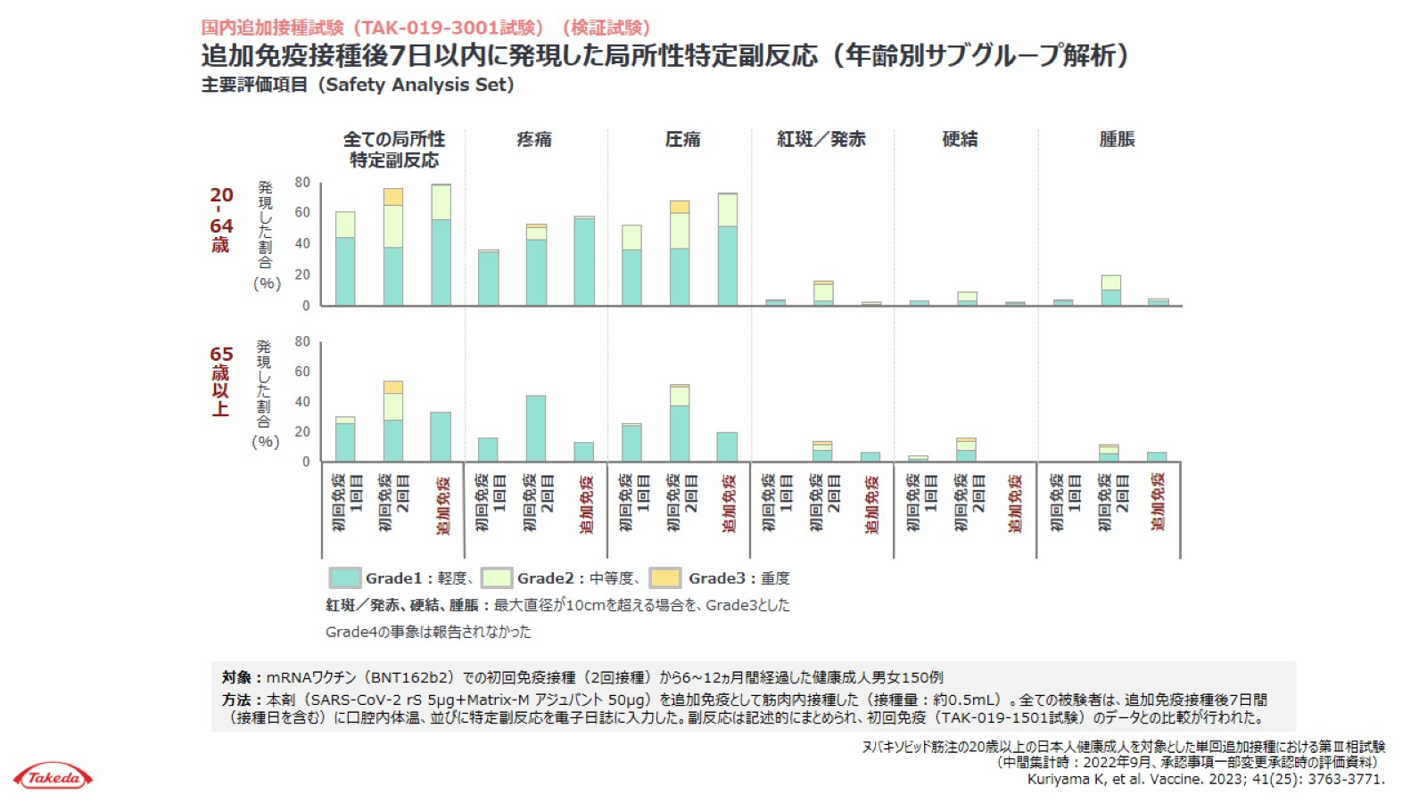
NVX:2508-017

Slide 18
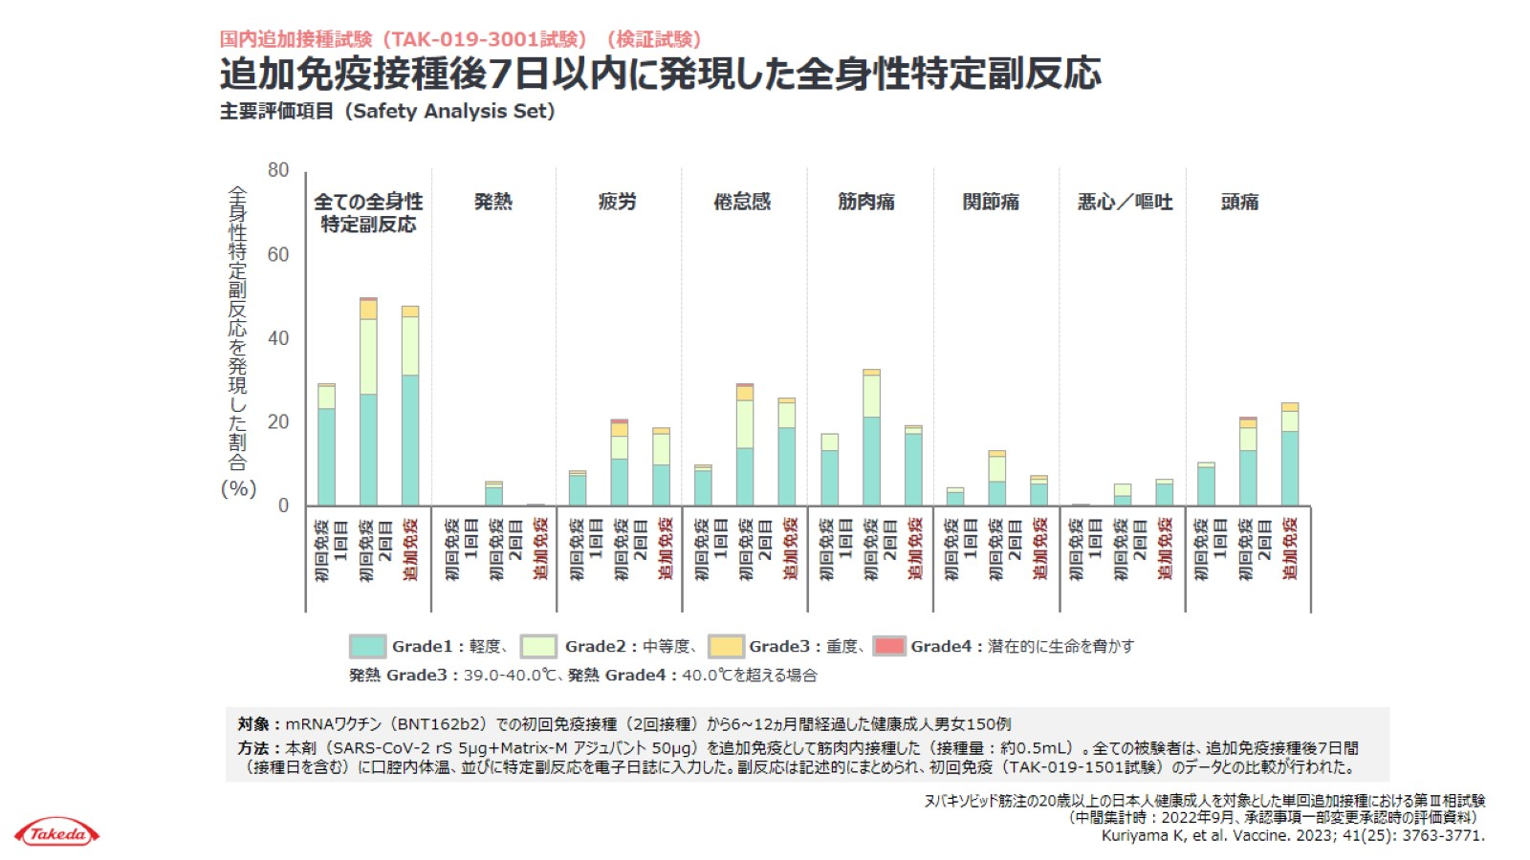
NVX:2508-018

Slide 19
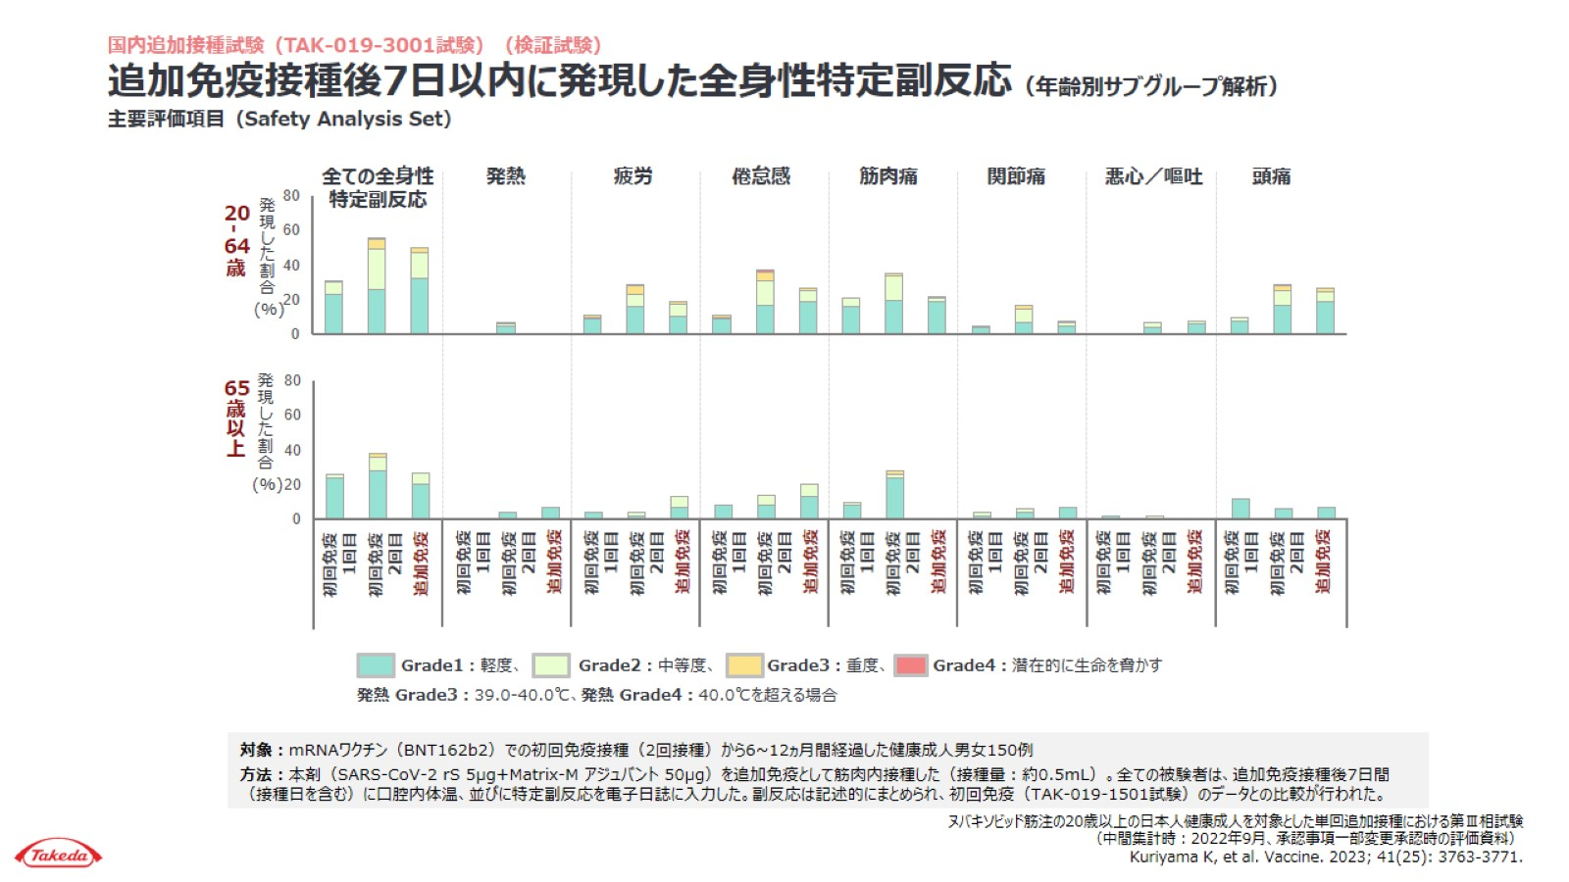
NVX:2508-019

Slide 20
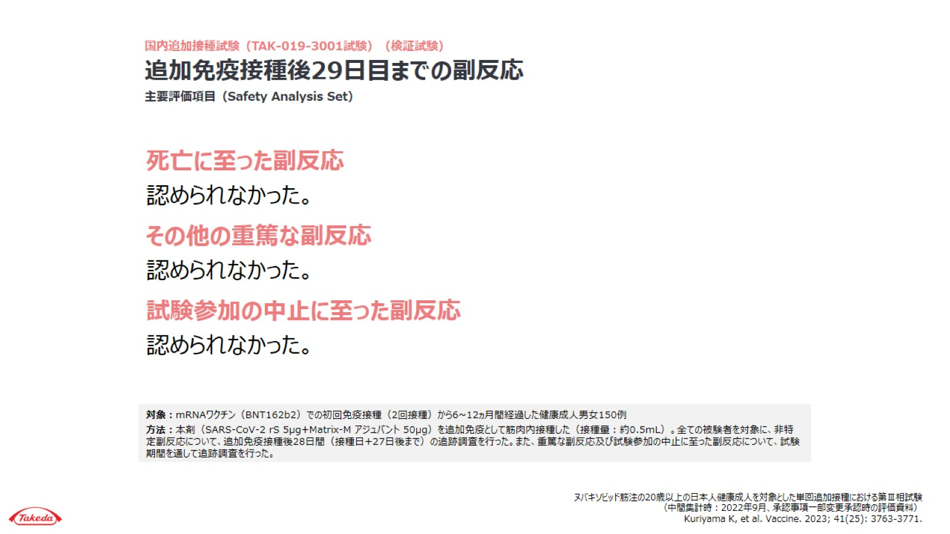
NVX:2508-020

Slide 21
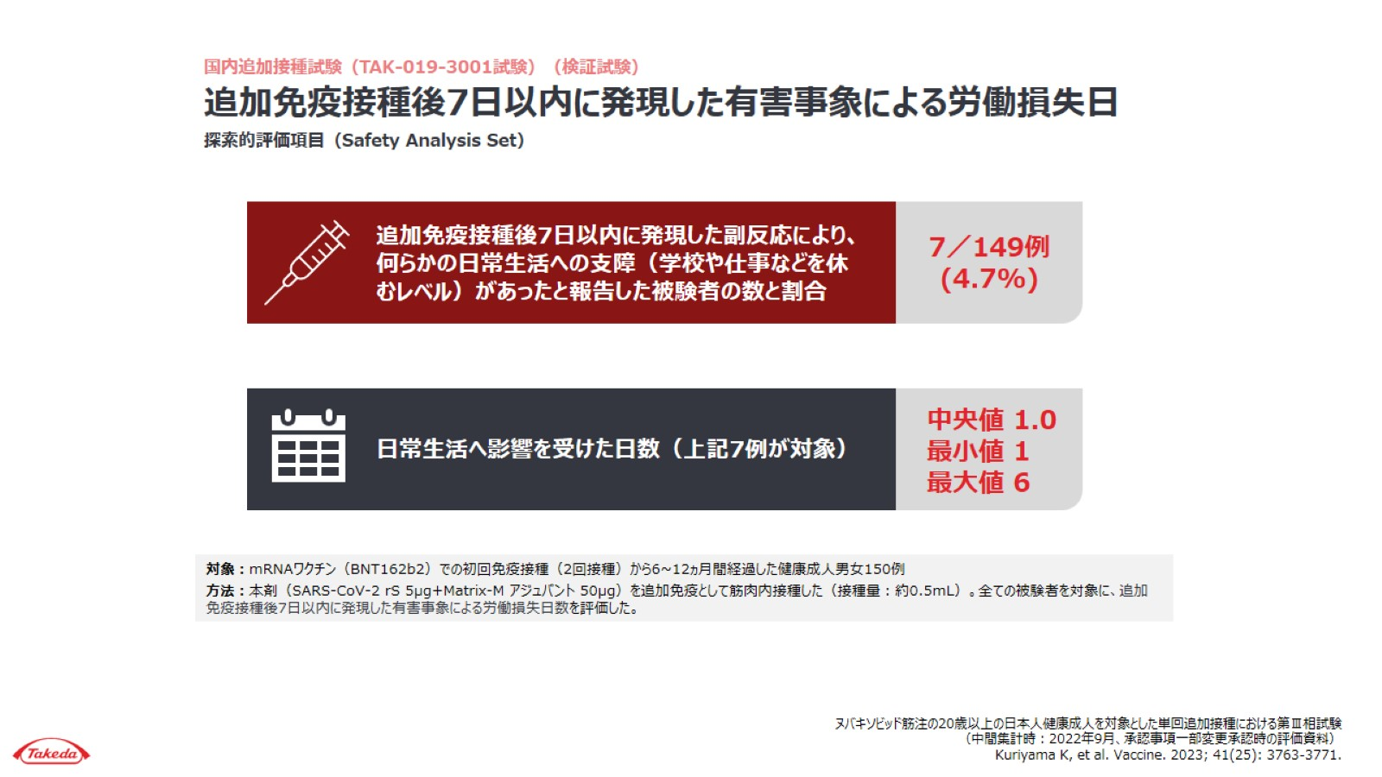
NVX:2508-021

Slide 22
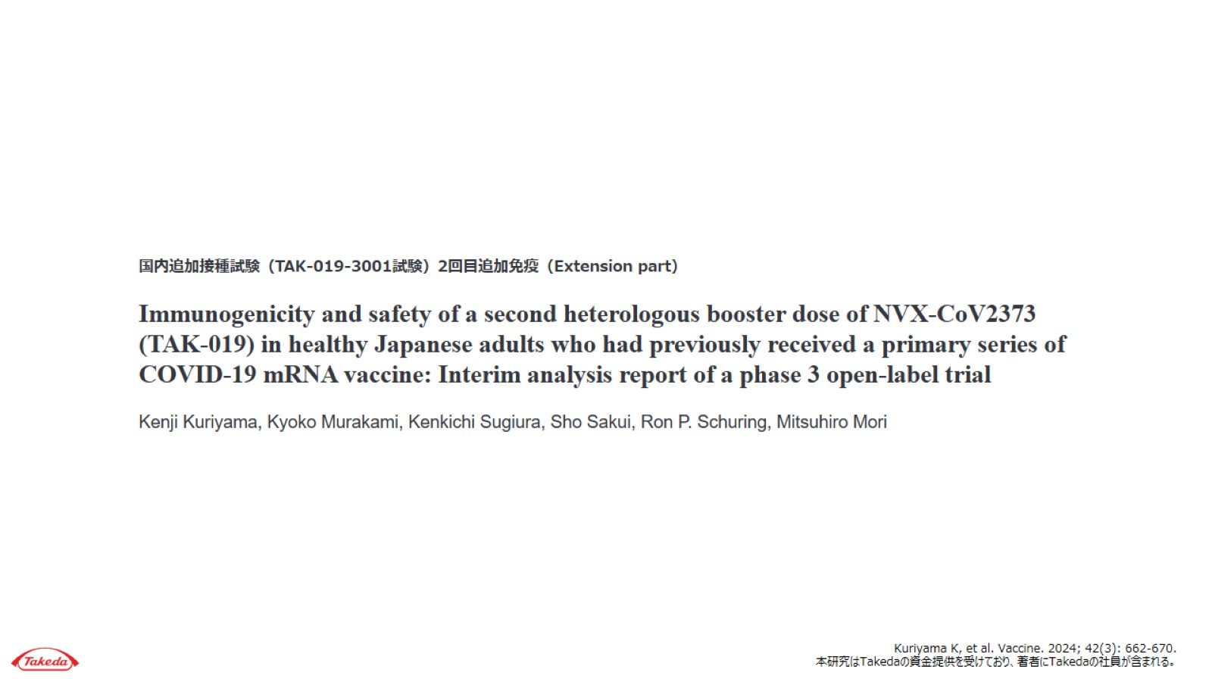
NVX:2508-022

Slide 23
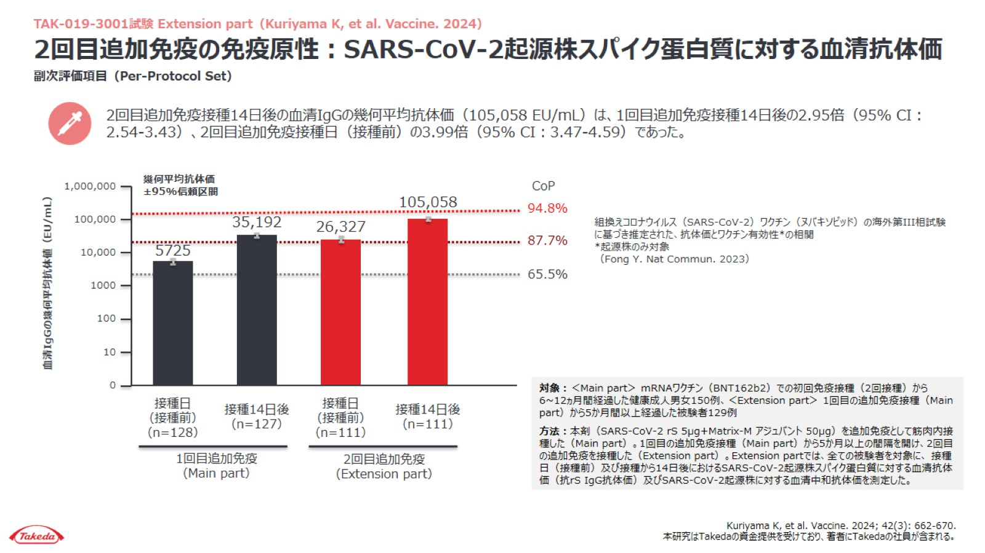
NVX:2508-023

Slide 24
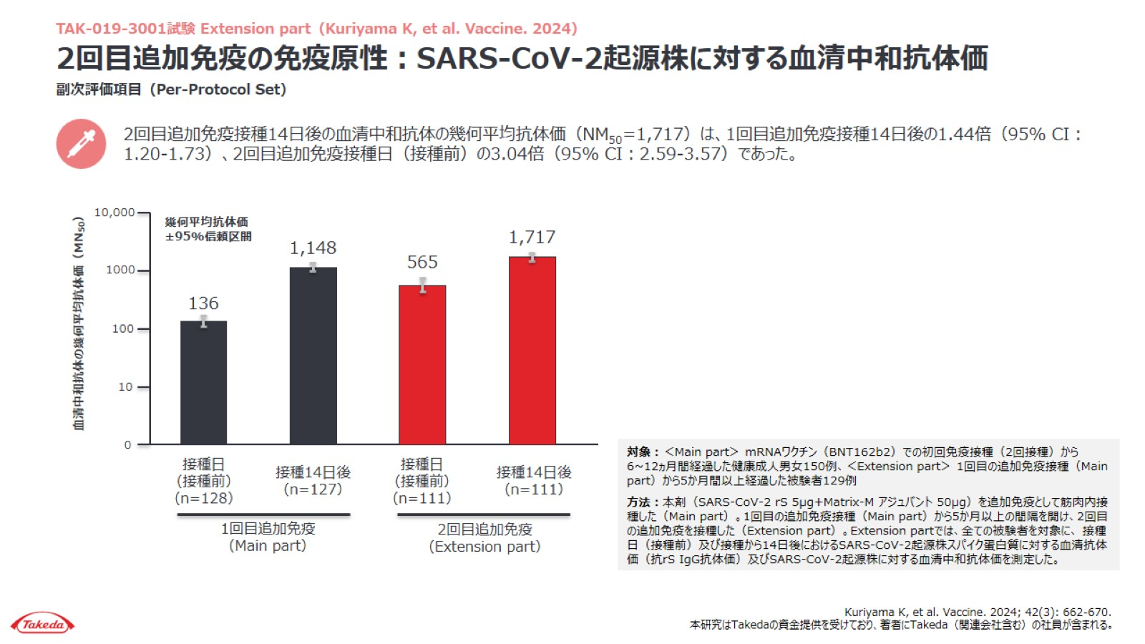
NVX:2508-024

Slide 25
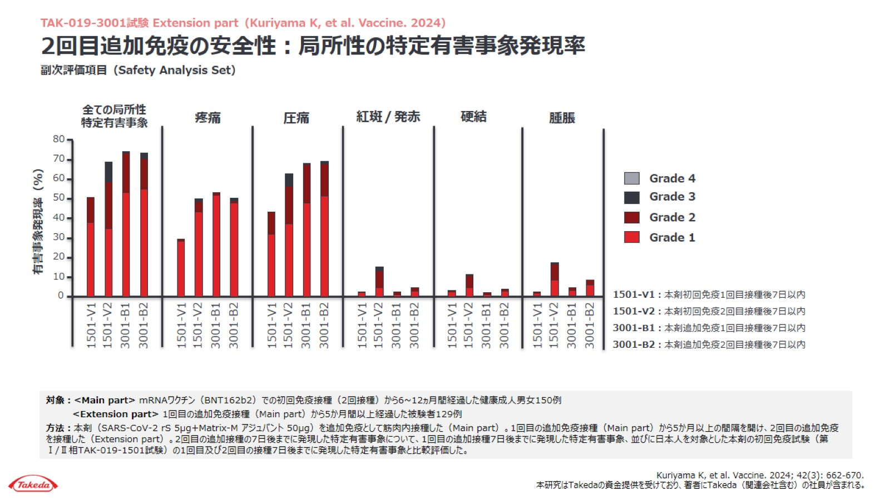
NVX:2508-025

Slide 26
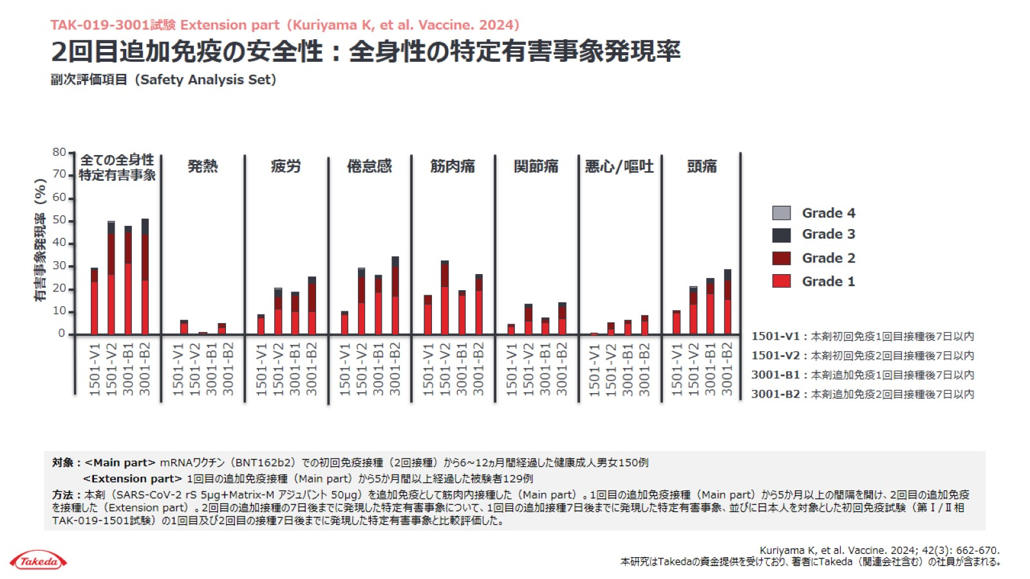
NVX:2508-026

Slide 27
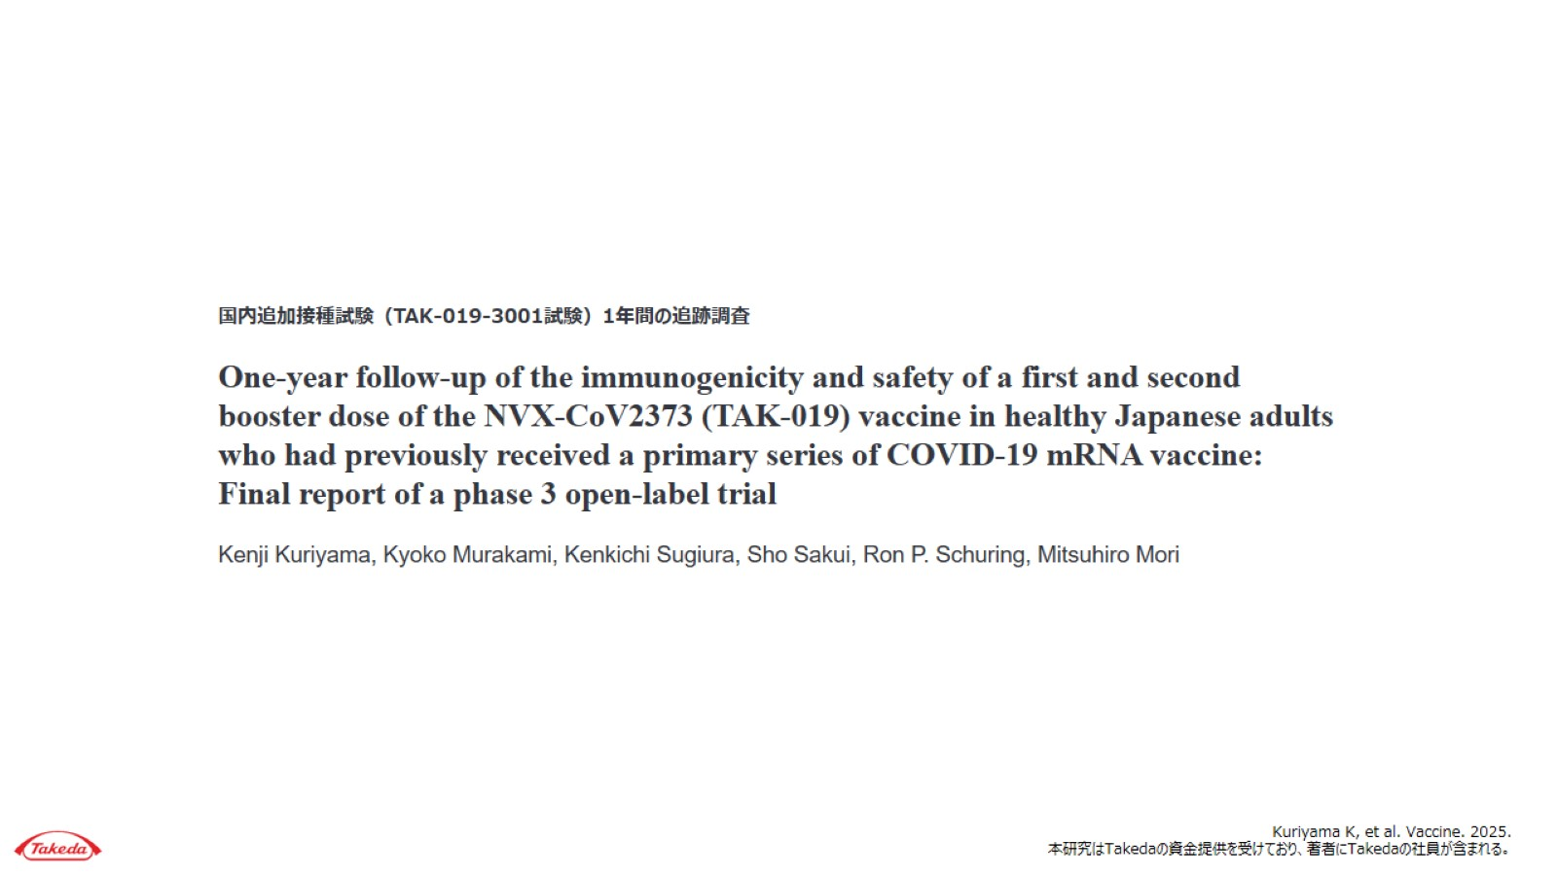
NVX:2508-027

Slide 28
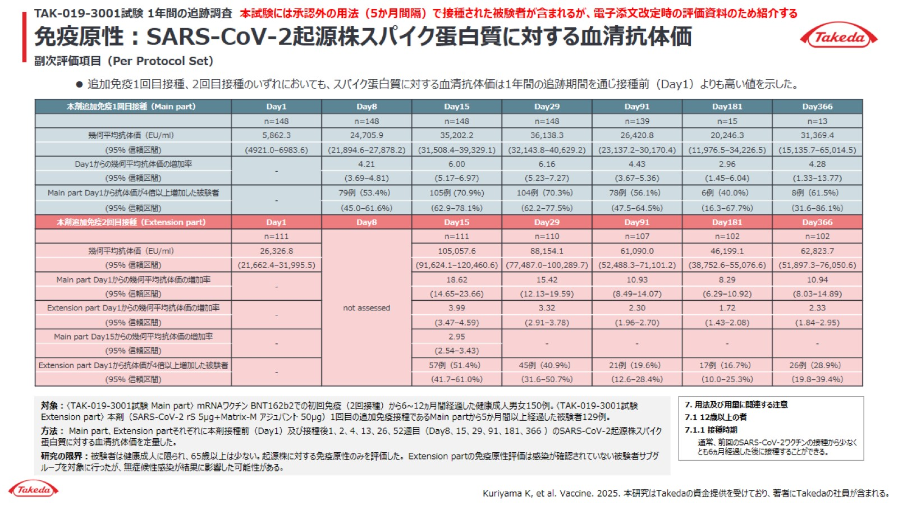
NVX:2508-028

Slide 29
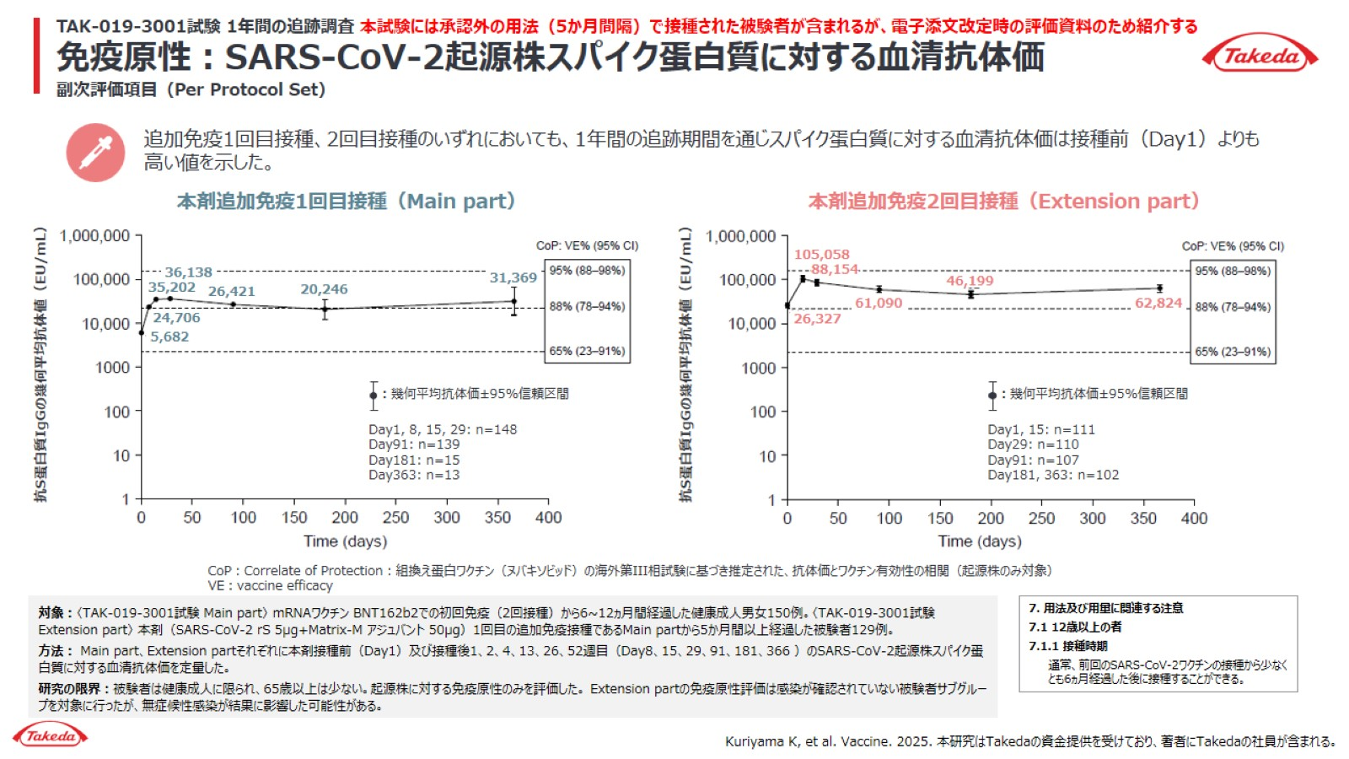
↓ヌバキソ2回目接種
↓ヌバキソ1回目接種
NVX:2508-029

Slide 30
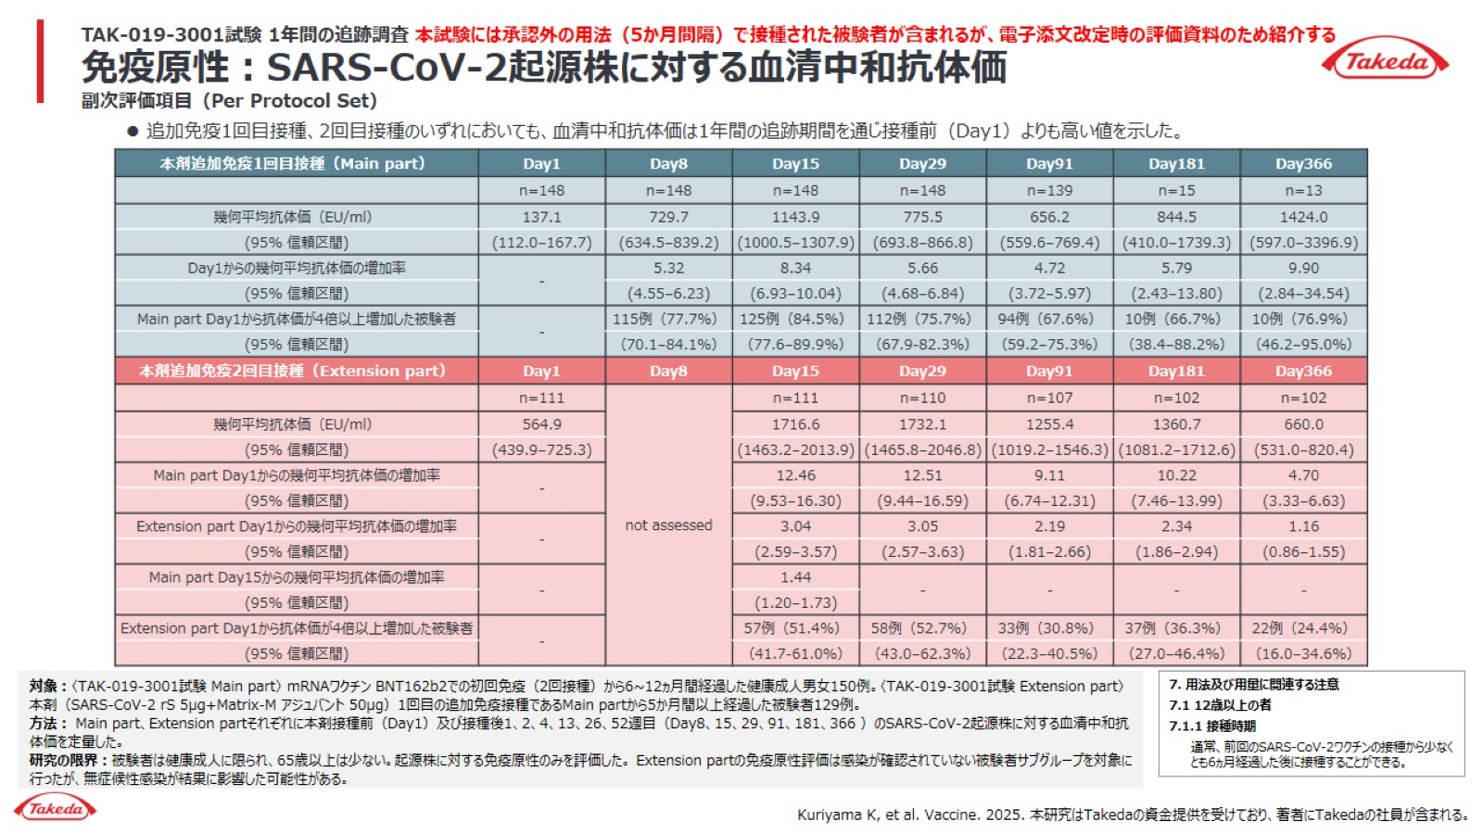
NVX:2508-030

Slide 31
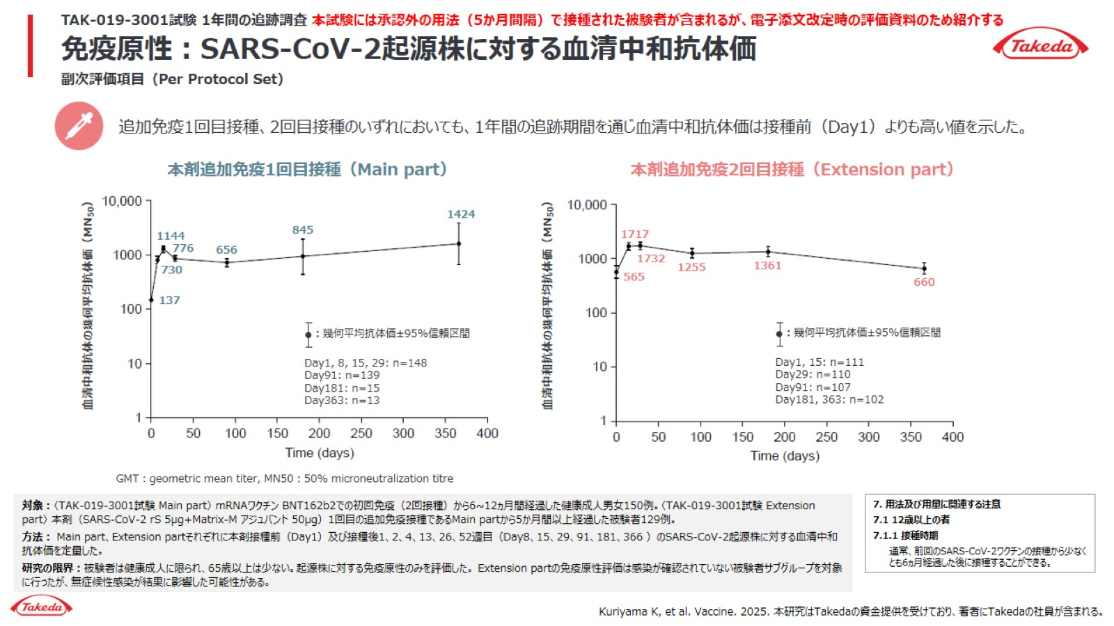
NVX:2508-031

Slide 32
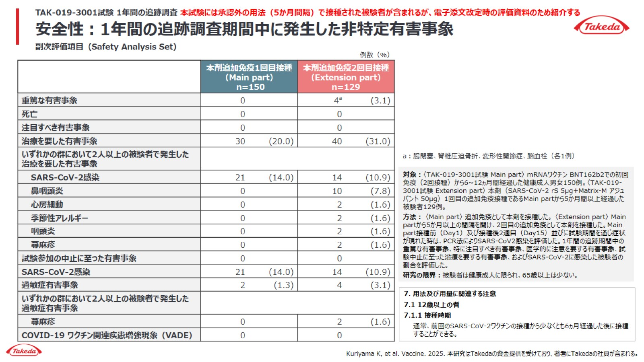
NVX:2508-032

Slide 33
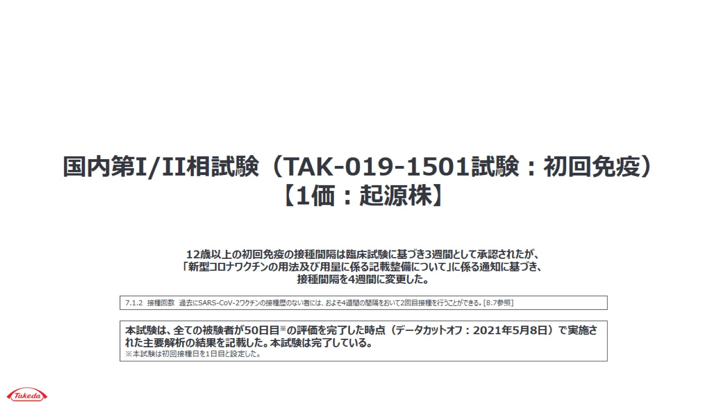
NVX:2508-033

Slide 34
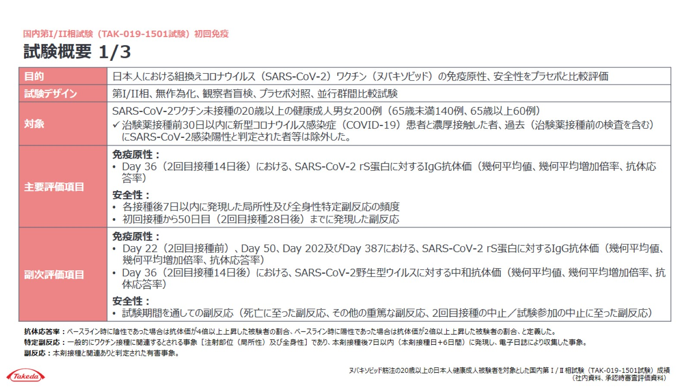
NVX:2508-034

Slide 35
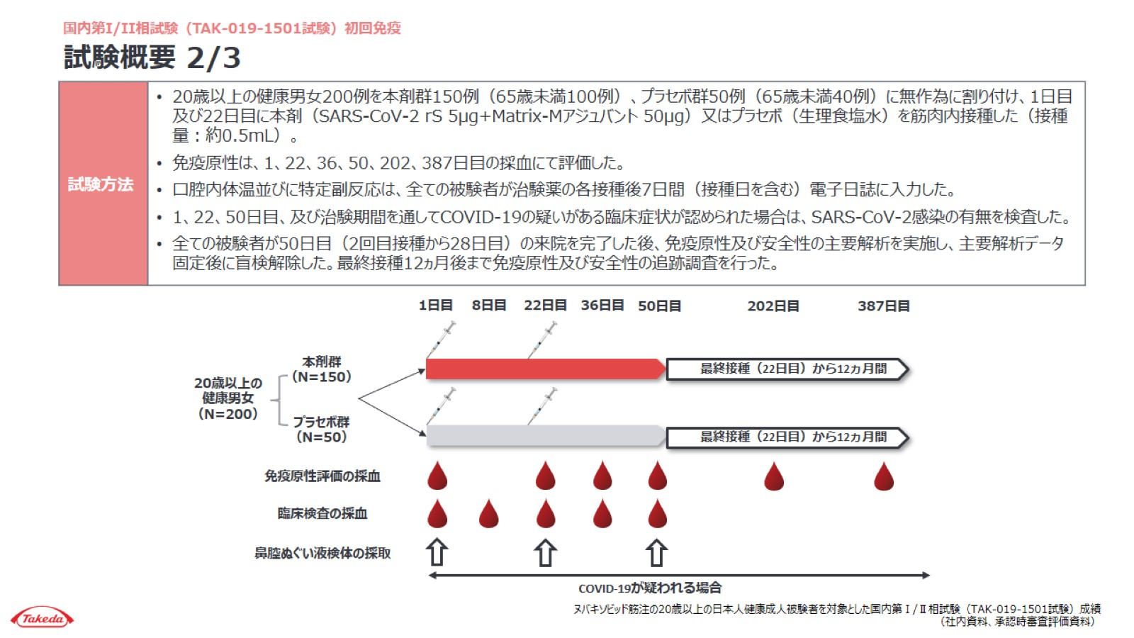
NVX:2508-035

Slide 36
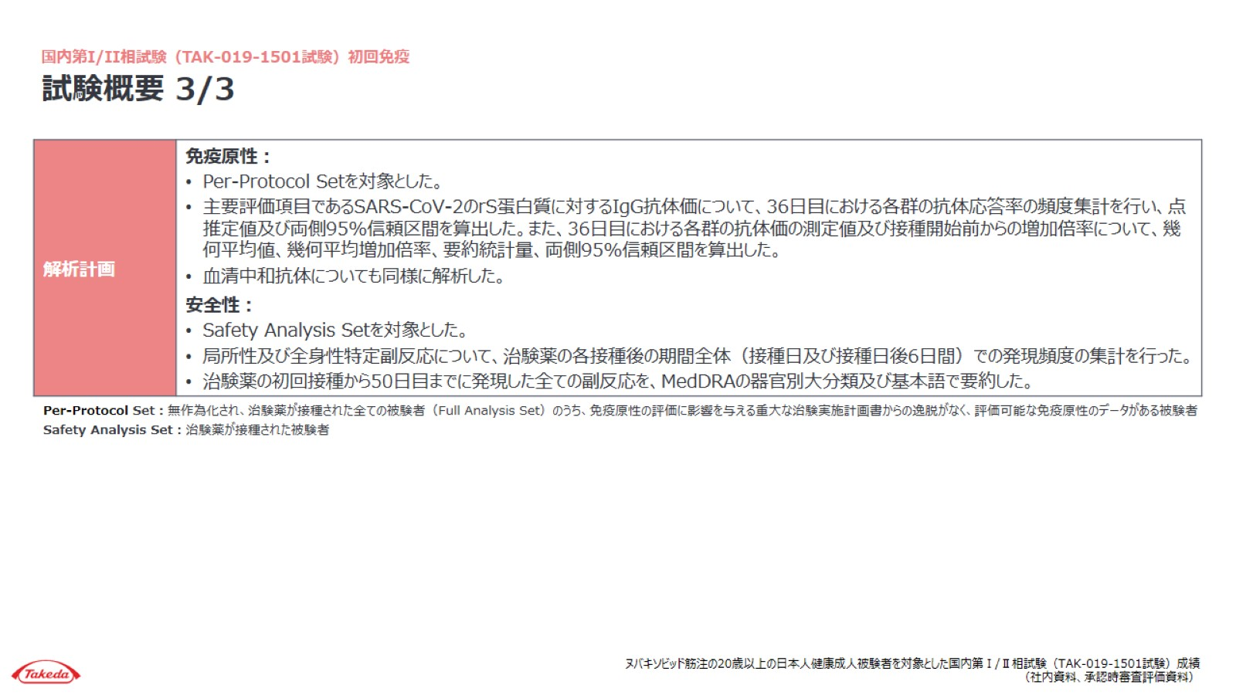
NVX:2508-036

Slide 37
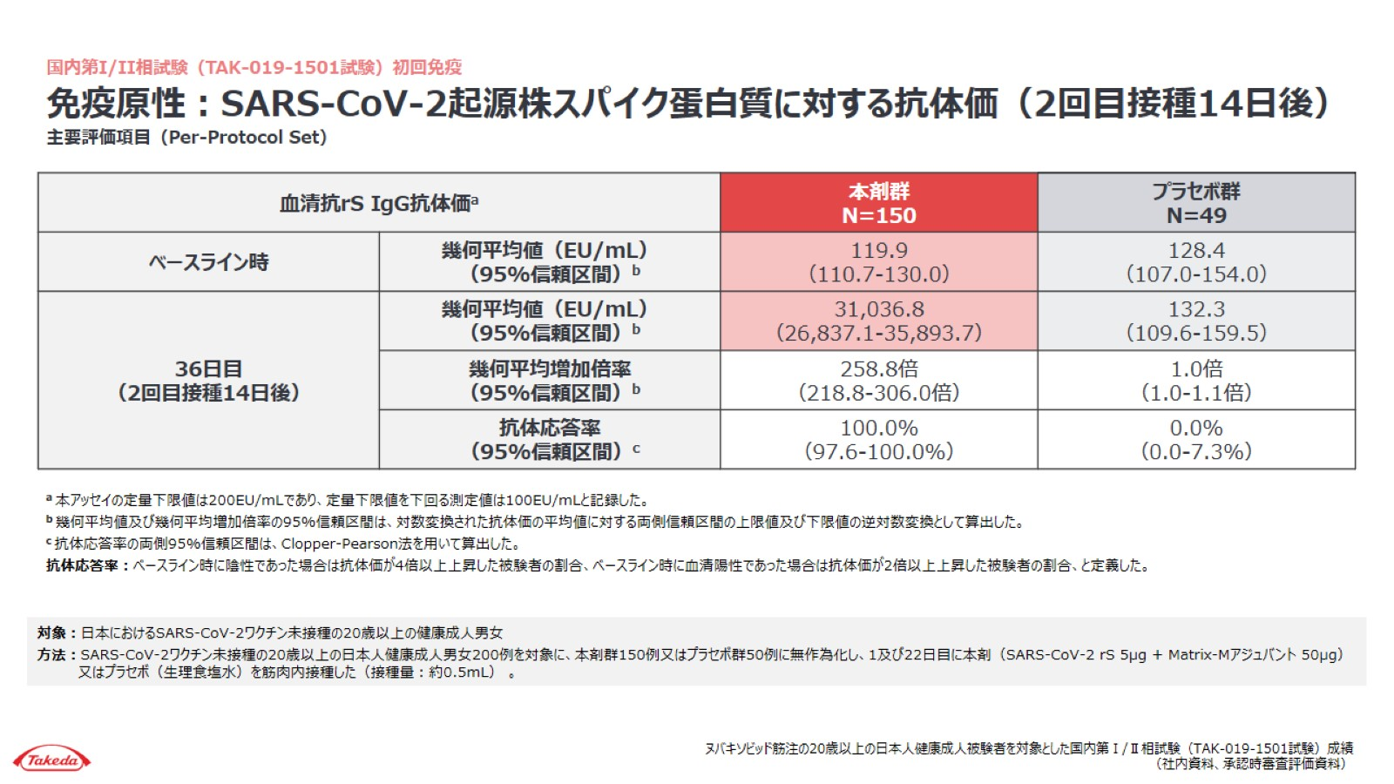
NVX:2508-037

Slide 38
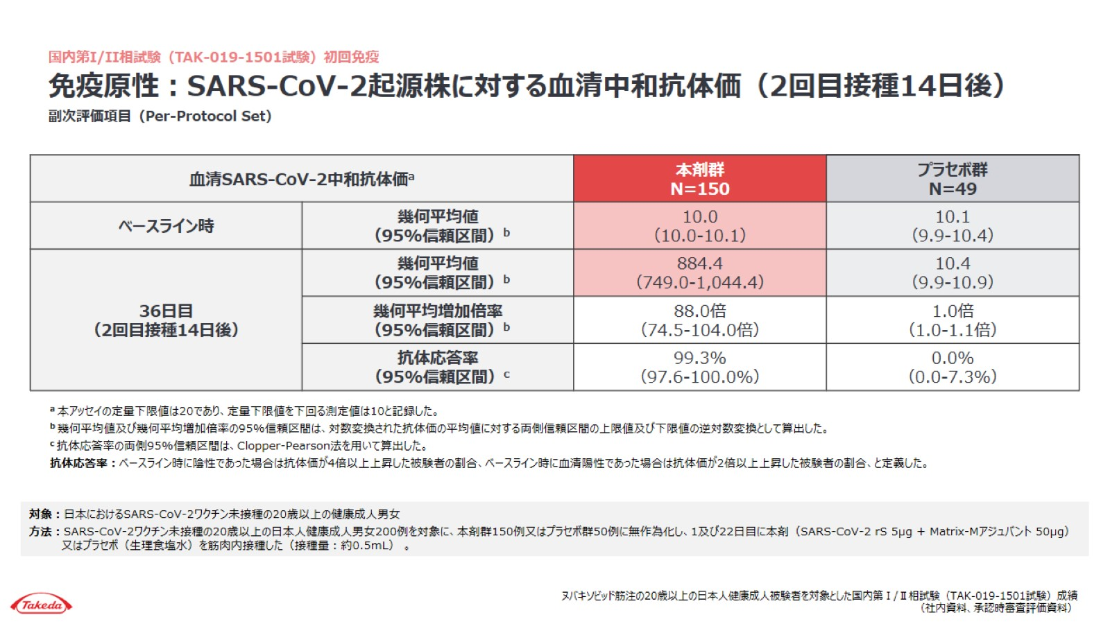
NVX:2508-038

Slide 39
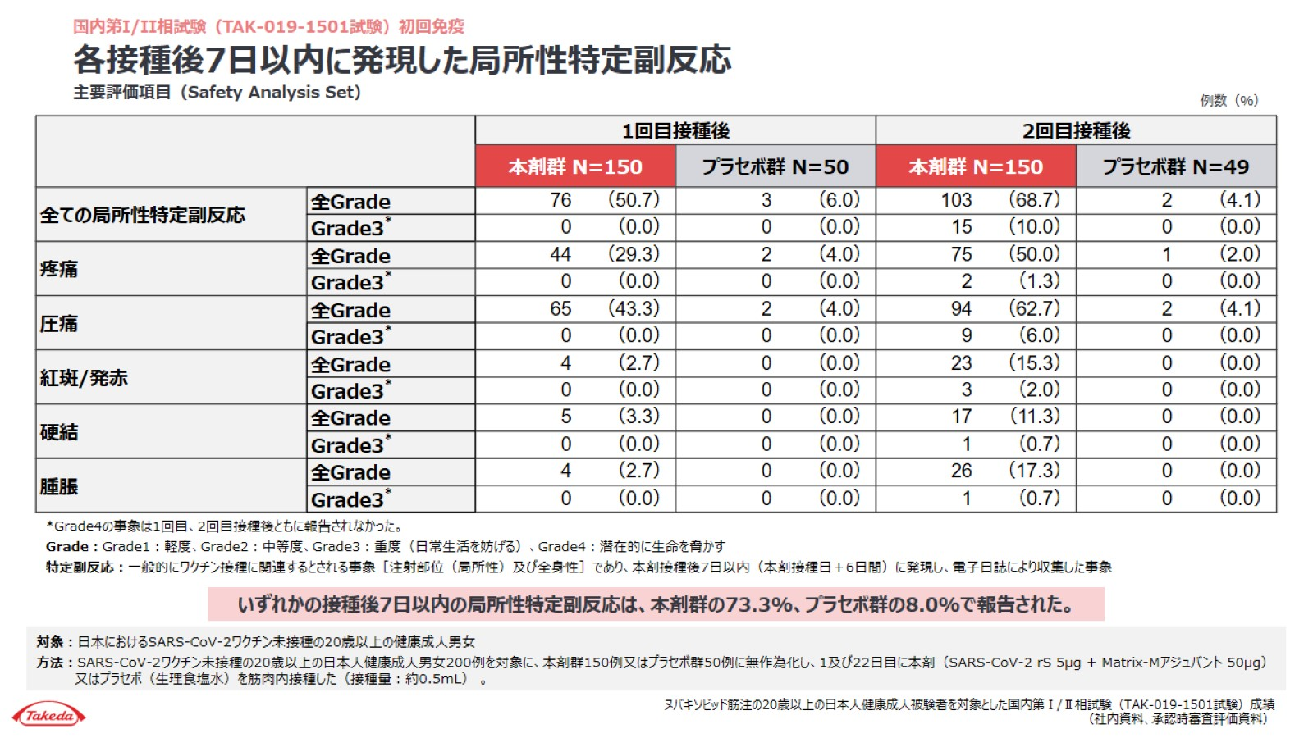
NVX:2508-039

Slide 40
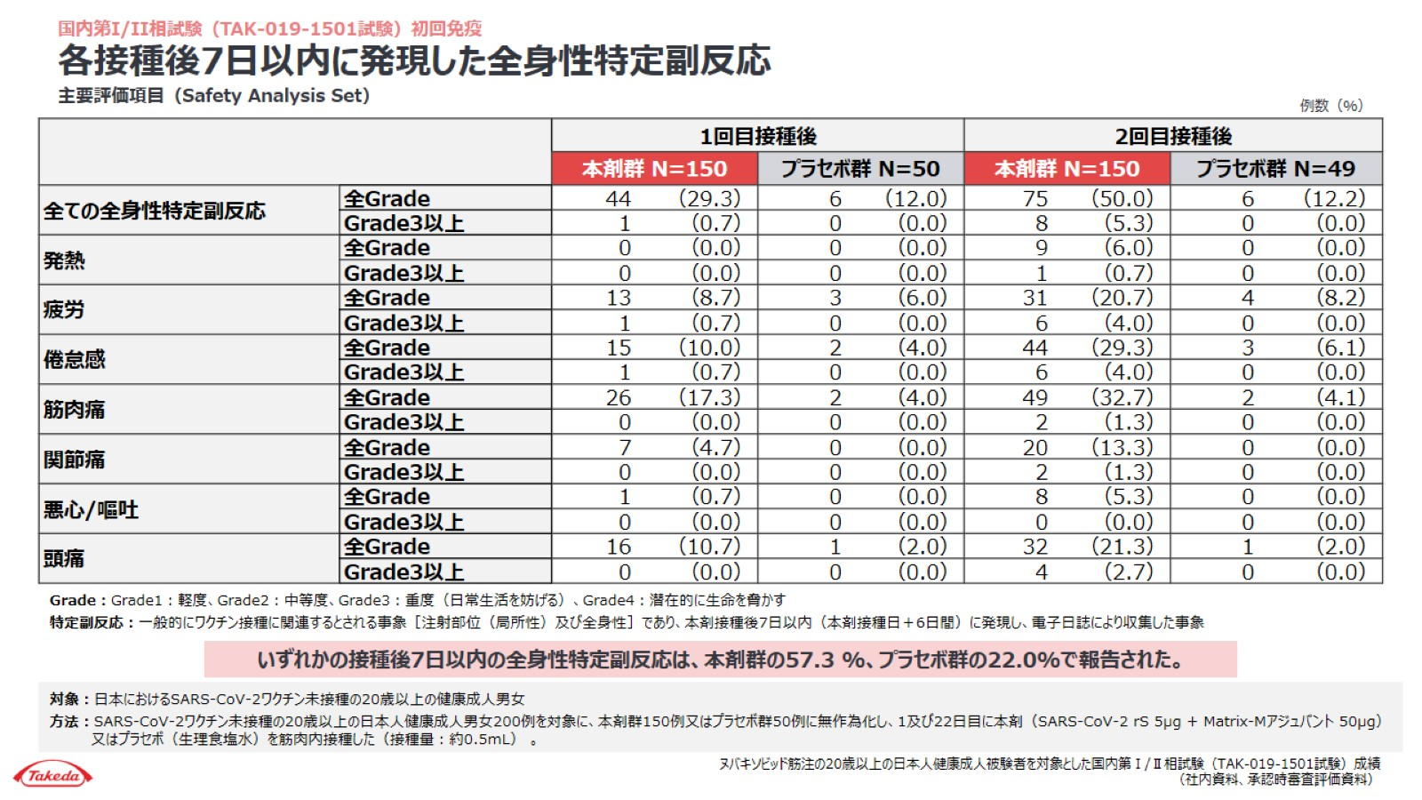
NVX:2508-040

Slide 41
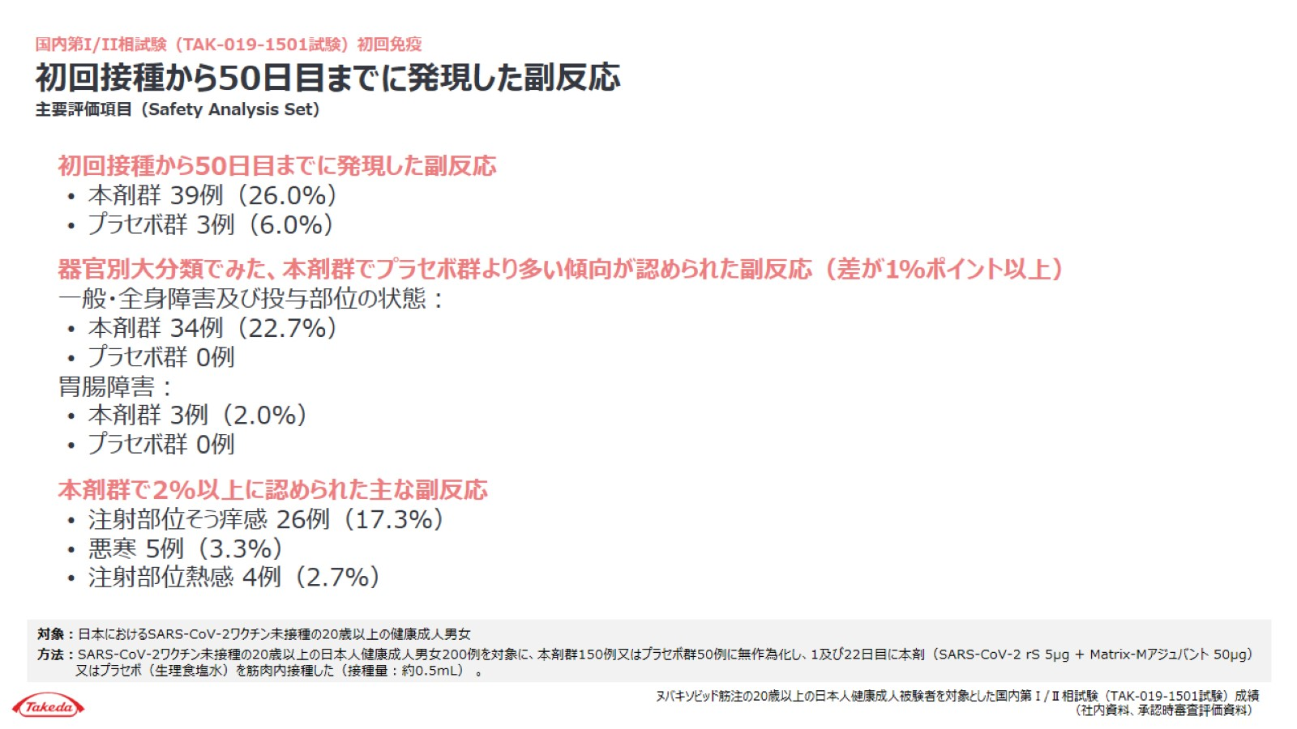
NVX:2508-041

Slide 42
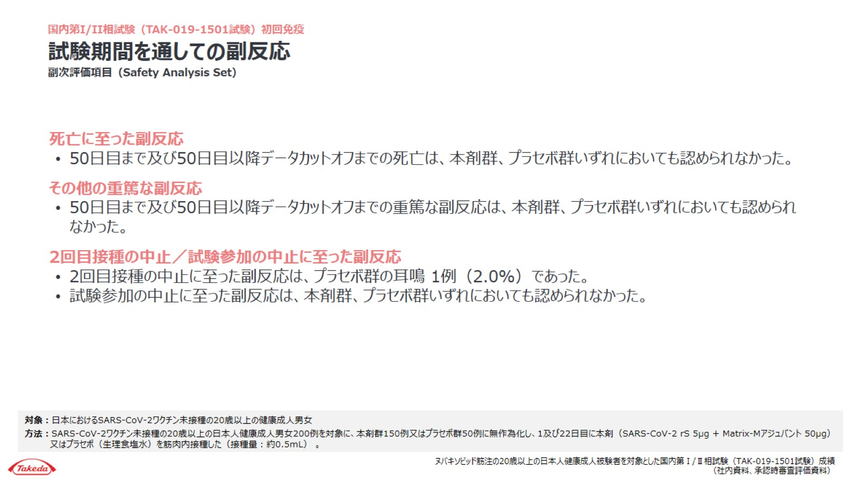
NVX:2508-042

Slide 43
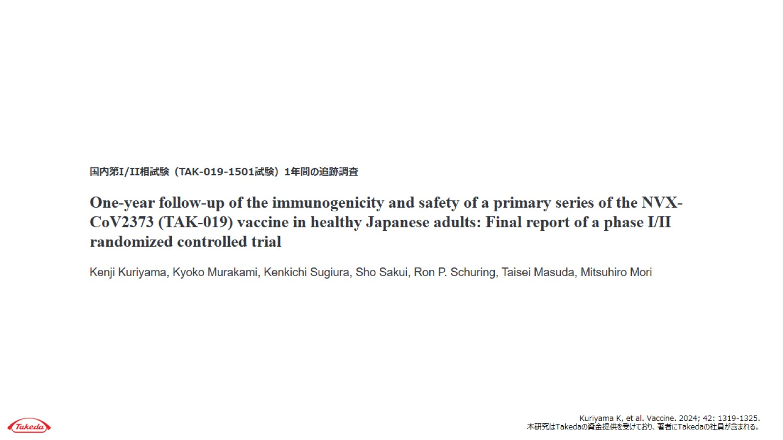
NVX:2508-043

Slide 44
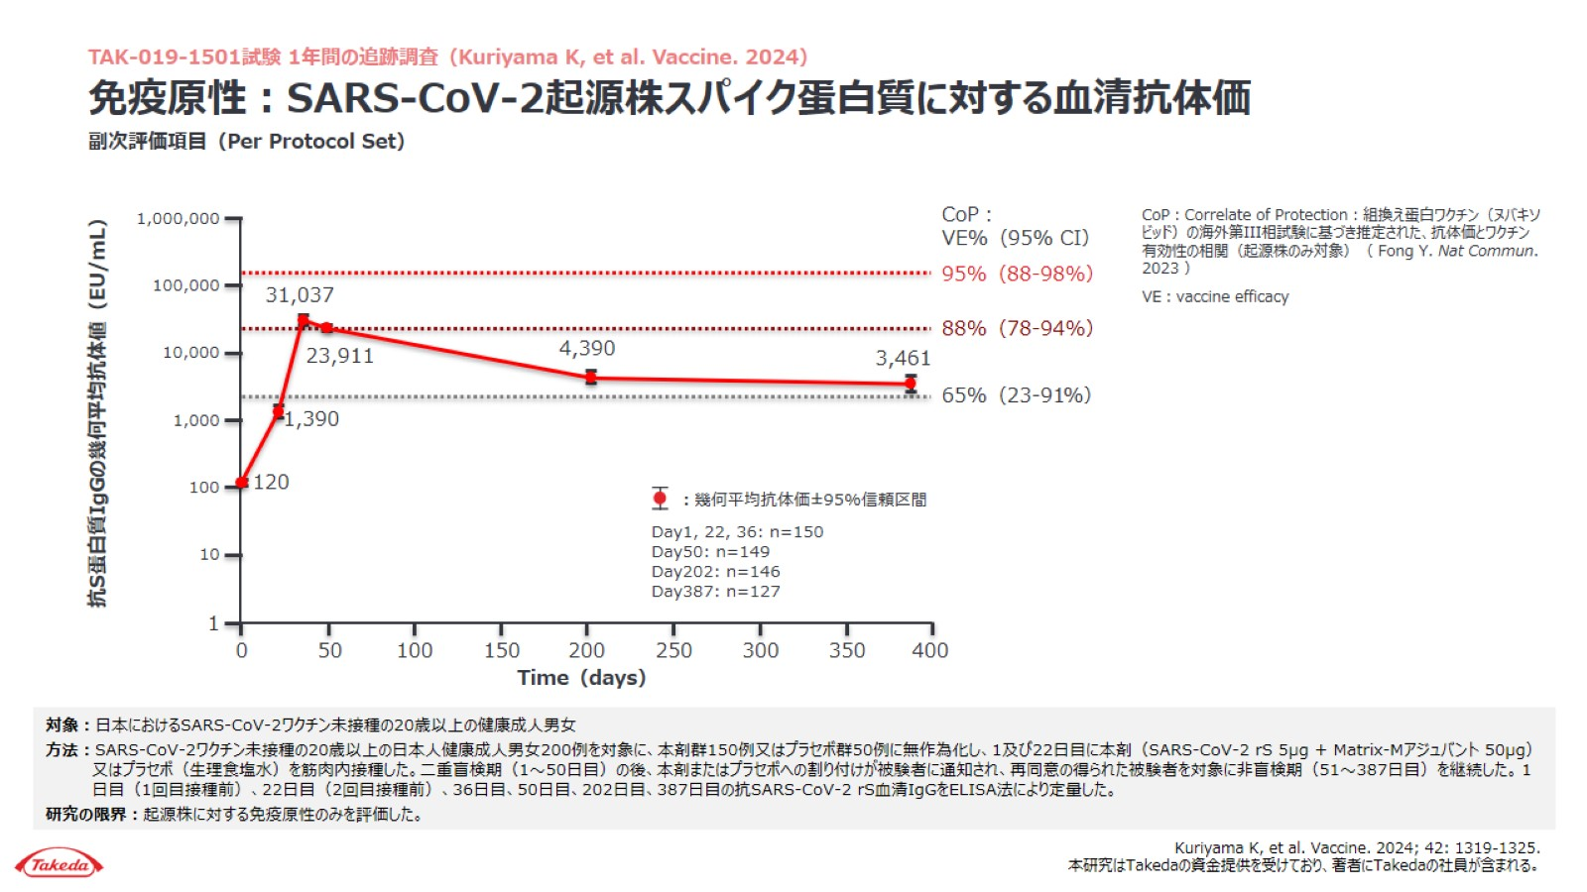
NVX:2508-044

Slide 45
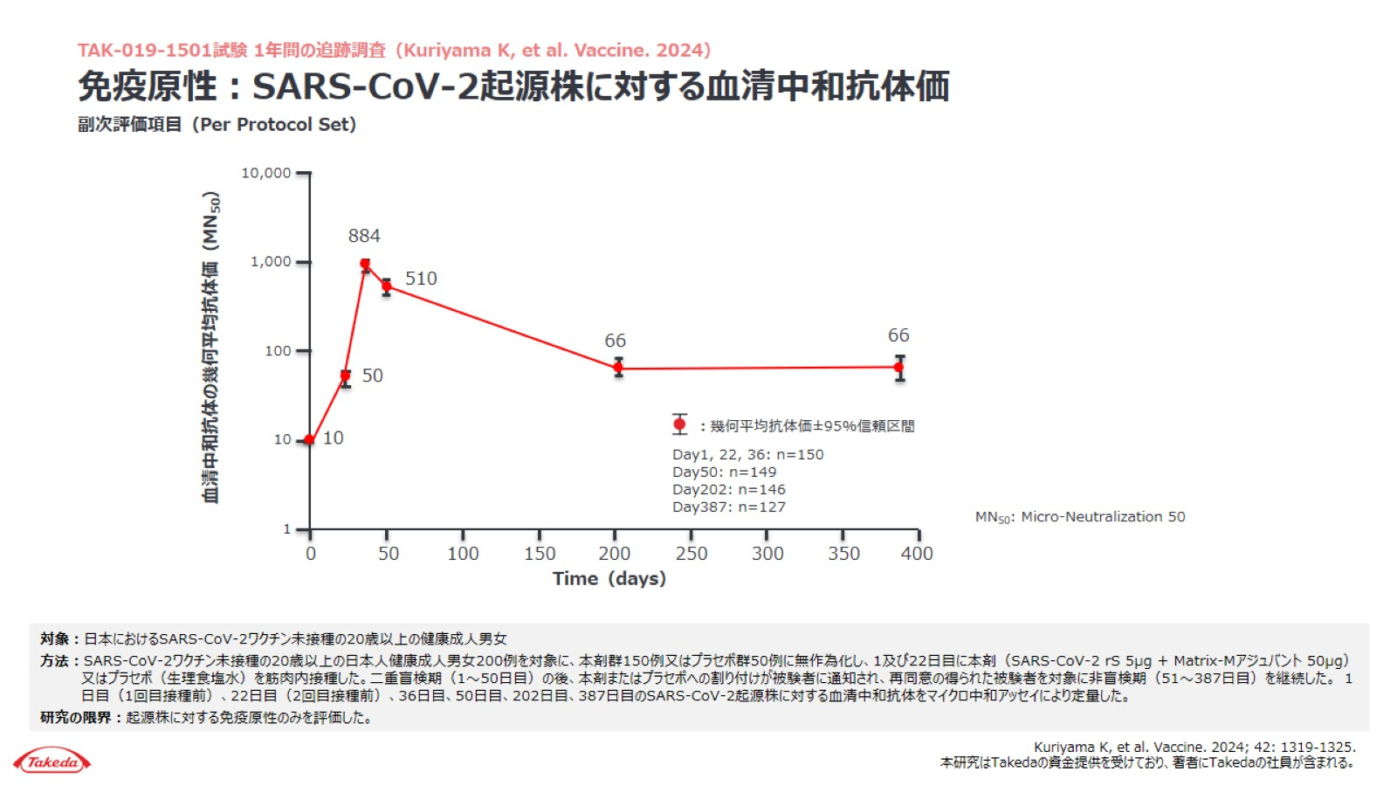
NVX:2508-045

Slide 46
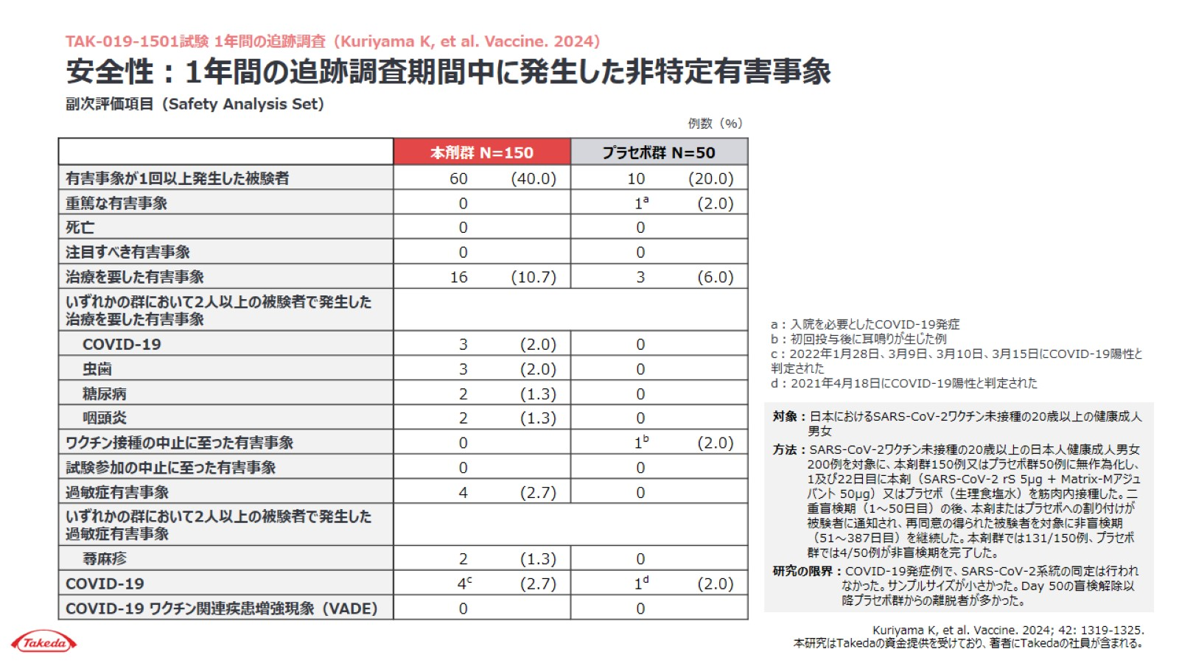
NVX:2508-046

Slide 47
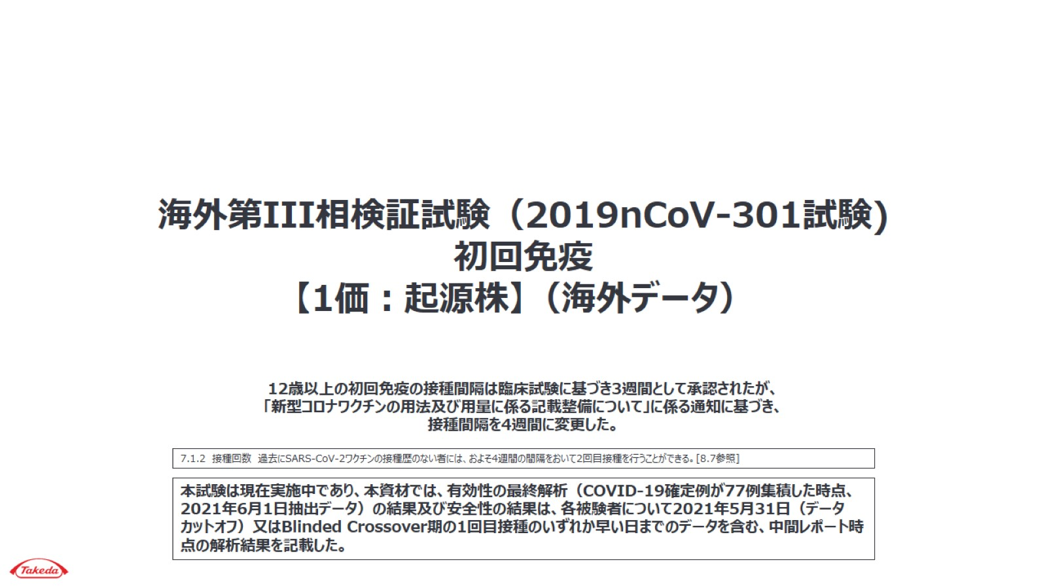
NVX:2508-047

Slide 48
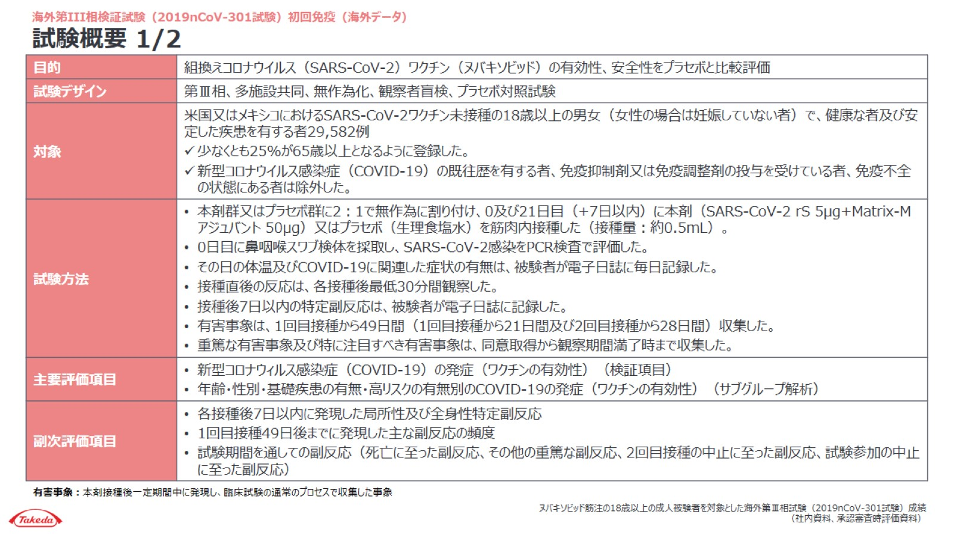
NVX:2508-048

Slide 49
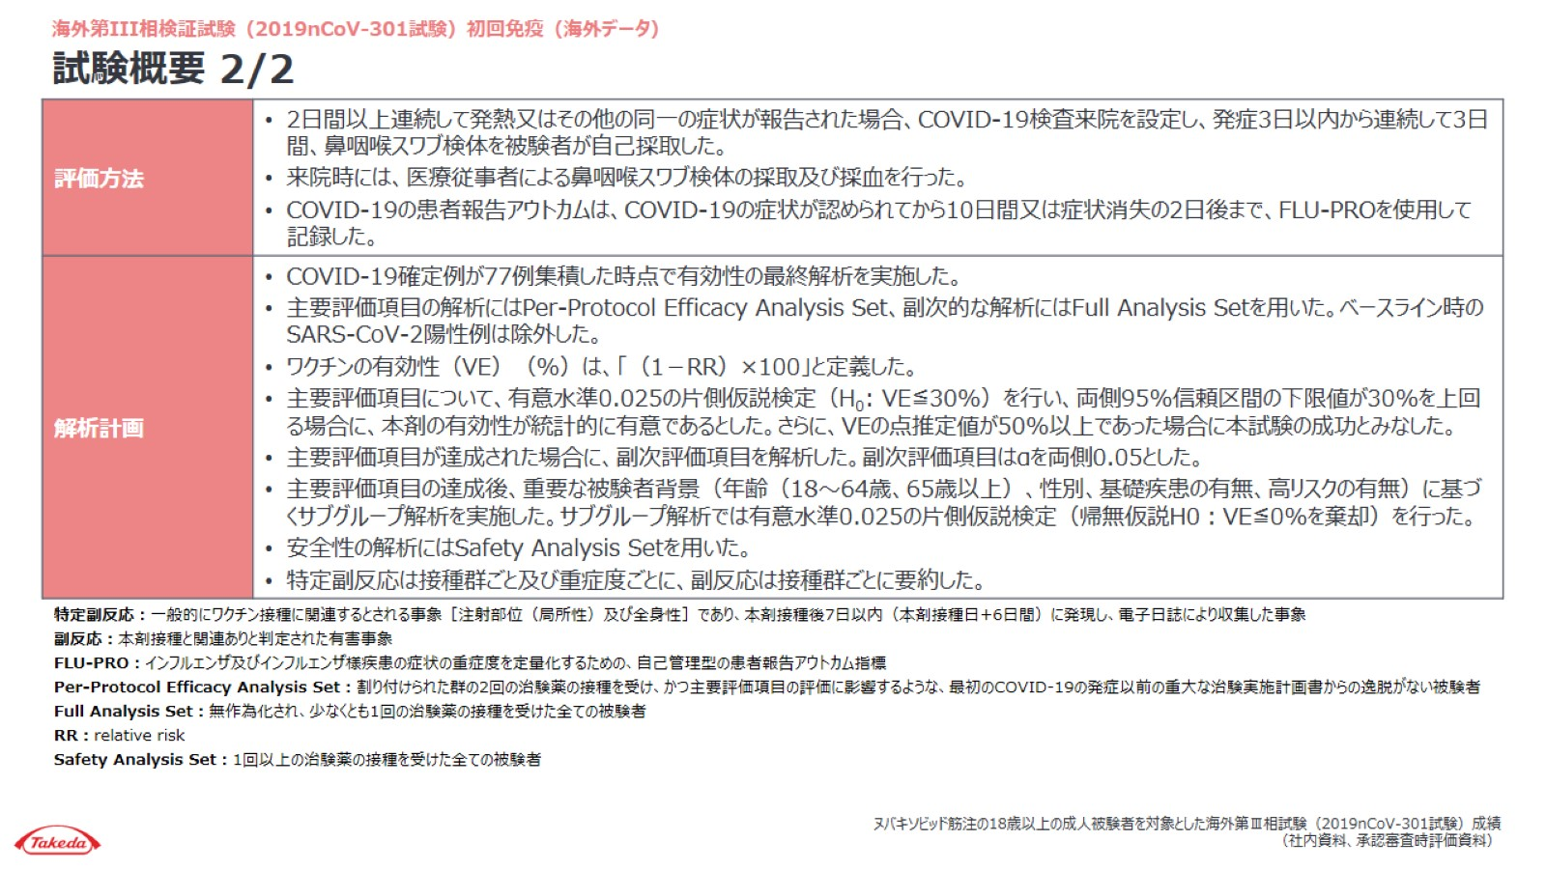
NVX:2508-049

Slide 50
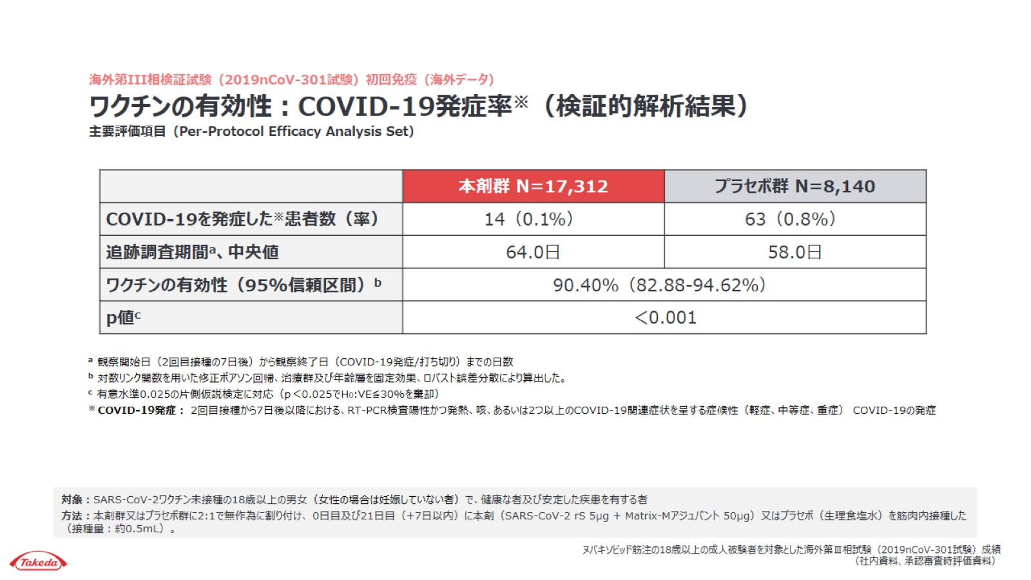
NVX:2508-050

Slide 51

NVX:2508-051

Slide 52

NVX:2508-052

Slide 53

NVX:2508-053

Slide 54

NVX:2508-054

Slide 55

NVX:2508-055

Slide 56

NVX:2508-056

Slide 57

NVX:2508-057

Slide 58

NVX:2508-058

Slide 59

NVX:2508-059

Slide 60

NVX:2508-060

Slide 61

NVX:2508-061

Slide 62

NVX:2508-062

Slide 63

NVX:2508-063

Slide 64

NVX:2508-064

Slide 65

NVX:2508-065

Slide 66

NVX:2508-066

Slide 67

NVX:2508-067

Slide 68

NVX:2508-068

Slide 69

NVX:2508-069

Slide 70

NVX:2508-070

Slide 71

NVX:2508-071

Slide 72

NVX:2508-072

Slide 73

NVX:2508-073

Slide 74

NVX:2508-074

Slide 75

NVX:2508-075

Slide 76

NVX:2508-076

Slide 77

NVX:2508-077

Slide 78

NVX:2508-078

Slide 79

NVX:2508-079

Slide 80

NVX:2508-080

Slide 81

NVX:2508-081

Slide 82

NVX:2508-082

Slide 83

NVX:2508-083

Slide 84

NVX:2508-084

Slide 85

NVX:2508-085

Slide 86

NVX:2508-086

Slide 87

NVX:2508-087

Slide 88

NVX:2508-088

Slide 89

NVX:2508-089

Slide 90

NVX:2508-090

Slide 91

NVX:2508-091

Slide 92

NVX:2508-092

Slide 93

NVX:2508-093

Slide 94

NVX:2508-094

Slide 95

NVX:2508-095

Slide 96

NVX:2508-096

Slide 97

NVX:2508-097

Slide 98

NVX:2508-098

Slide 99

NVX:2508-099

Slide 100

NVX:2508-100

Slide 101

NVX:2508-101

Slide 102

NVX:2508-102

Slide 103

NVX:2508-103

Slide 104

NVX:2508-104

Slide 105

NVX:2508-105

Slide 106

NVX:2508-106

Slide 107

NVX:2508-107

Slide 108

NVX:2508-108

Slide 109

NVX:2508-109

Slide 110

NVX:2508-110

Slide 111

NVX:2508-111

Slide 112

NVX:2508-112

Slide 113

NVX:2508-113

Slide 114

NVX:2508-114

Slide 115

NVX:2508-115

Slide 116

NVX:2508-116

Slide 117

NVX:2508-117

Slide 118

NVX:2508-118

Slide 119

NVX:2508-119

Slide 120

NVX:2508-120

Slide 121

NVX:2508-121

